Slide 1
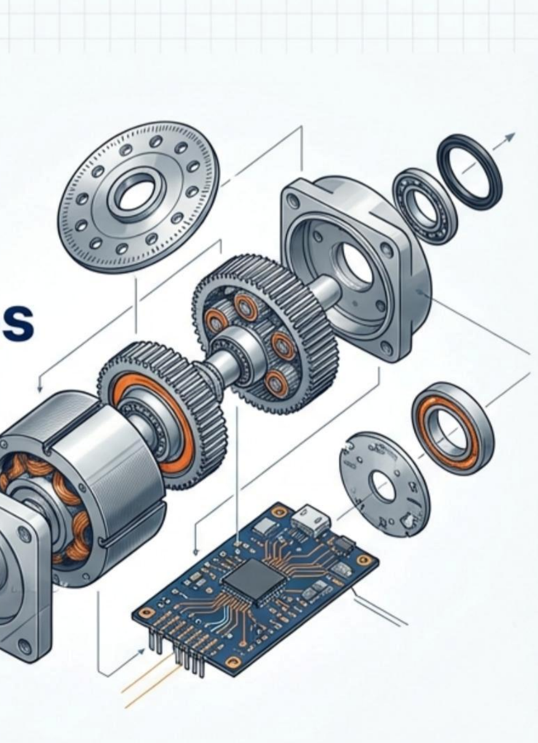
UNIMET · ROBÓTICA INDUSTRIAL
Solenoides y Motores DC:
de la Lógica al Movimiento
Principios de funcionamiento, modelado físico e interfaces
de control para Robótica Industrial.
Notes:
Ilustración: vista explotada de un motor DC con reductora, tomada del material original del curso.

Slide 2
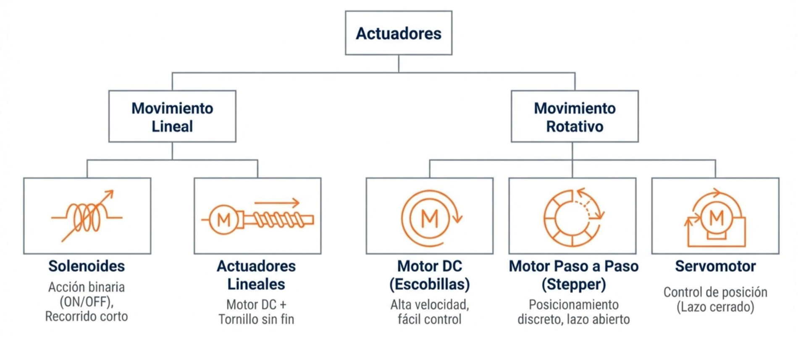
FUNDAMENTOS
Clasificación de actuadores electromecánicos
Los actuadores convierten energía eléctrica en movimiento: lineal (solenoides, actuadores lineales) o rotativo (motor DC, paso a paso, servomotor).
02

Slide 3
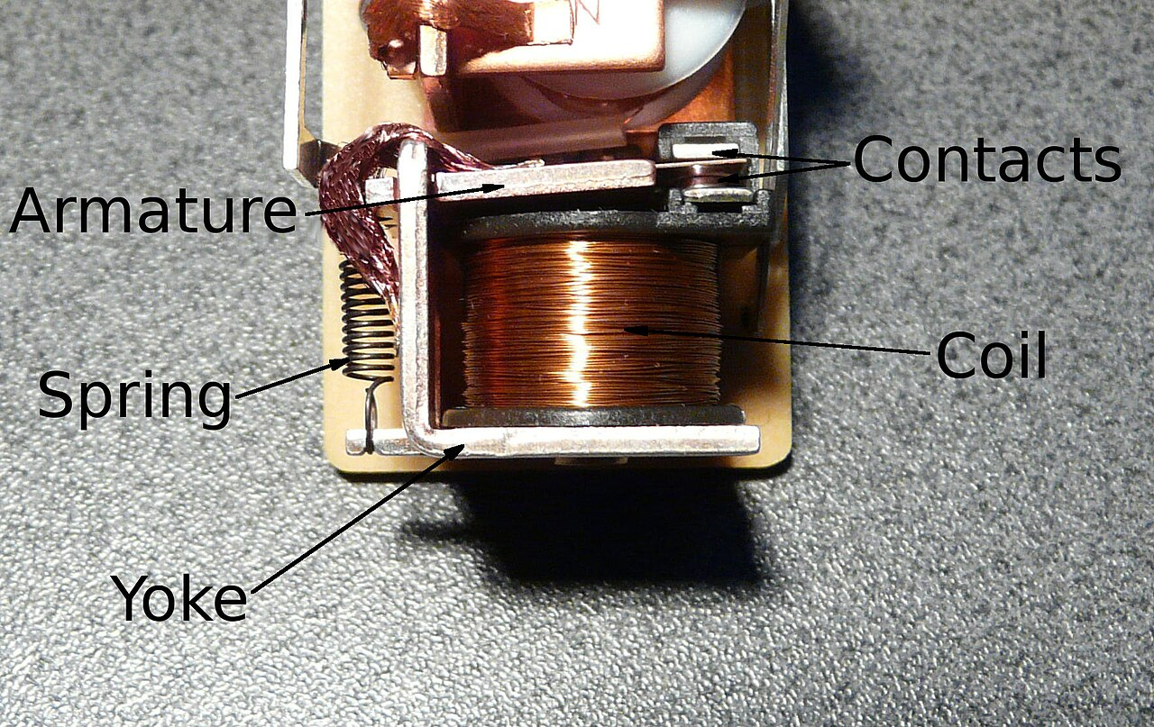
01
Solenoides y relés
Del pulso digital a la fuerza mecánica: la forma más simple de actuador electromagnético.
Foto: David Boettcher — dominio público (Wikimedia Commons)

Slide 4
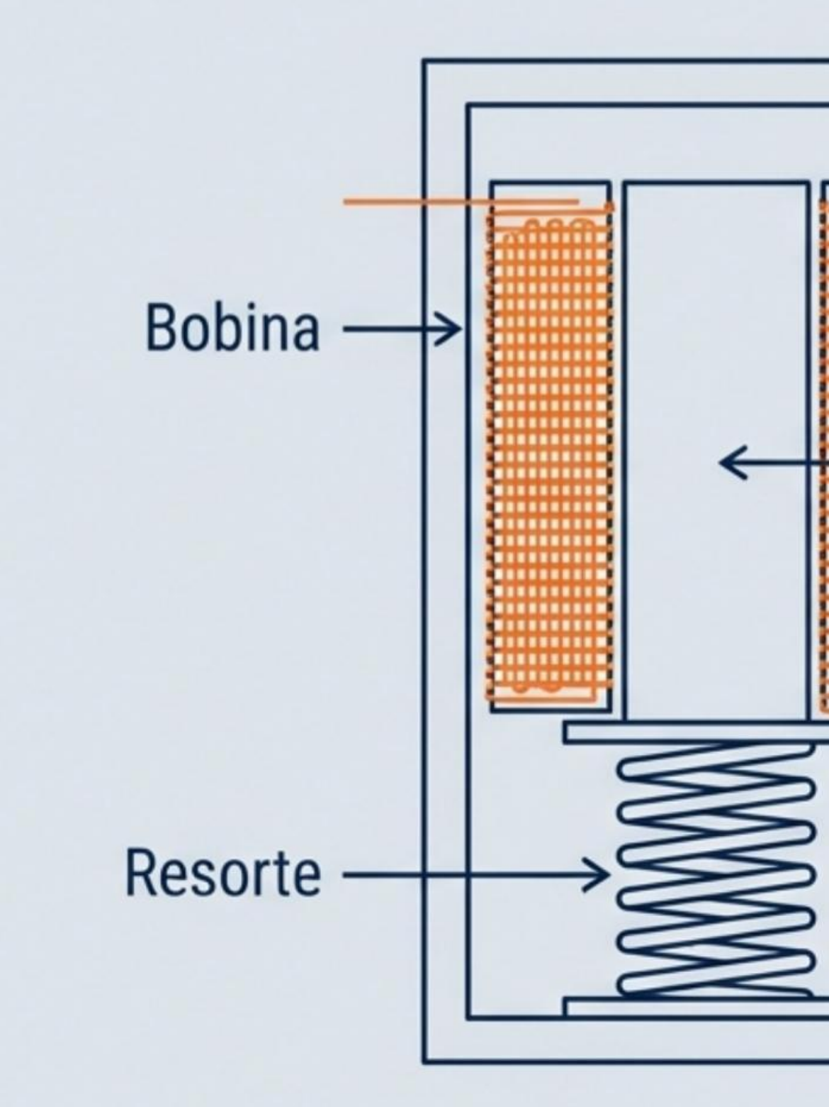
SOLENOIDES Y RELÉS
El solenoide: principio de funcionamiento
■ Construcción. Un núcleo de hierro móvil (émbolo) dentro de una bobina de alambre, con un resorte de retorno.
■ Física. Al aplicar corriente, el campo magnético induce una fuerza que mueve el émbolo para minimizar la reluctancia magnética (cerrar el entrehierro).
■ La fuerza es proporcional al cuadrado de la corriente: F ∝ i².
■ La fuerza disminuye drásticamente con la distancia del entrehierro.
■ Uso típico: válvulas, cerrojos y relés.
04
Notes:
Diagrama recortado del material original del curso.

Slide 5
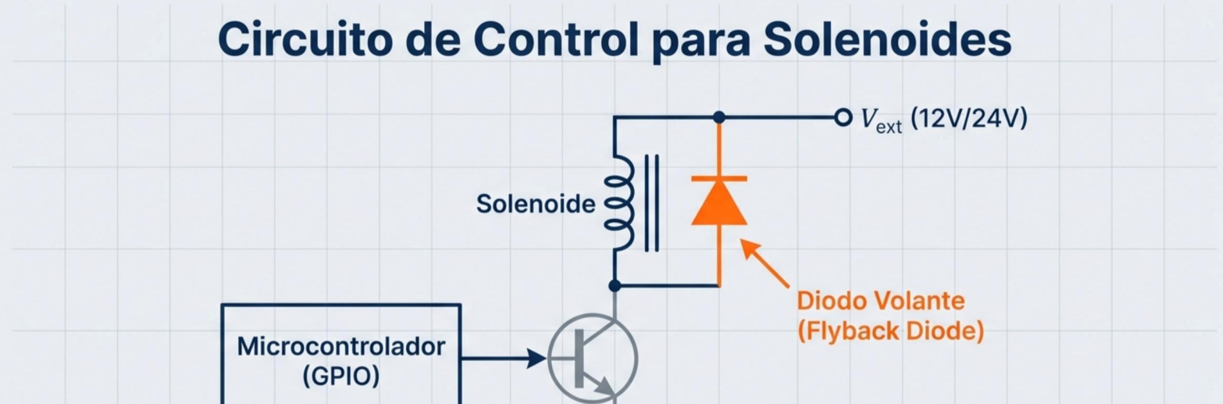
SOLENOIDES Y RELÉS
Circuito de control para solenoides
El problema
El microcontrolador solo entrega ~20 mA.
El solenoide requiere entre 500 mA y 2 A.
El driver
El transistor actúa como interruptor electrónico de alta corriente,
controlado por la señal lógica del microcontrolador.
La protección
El solenoide es un inductor (V = L di/dt).
Al desconectar, el diodo volante disipa el pico de voltaje inverso y protege al transistor.
05
Notes:
Diagrama recortado del material original del curso.

Slide 6
SOLENOIDES Y RELÉS
El relé: un interruptor accionado por un solenoide
■ Bobina. Genera el campo magnético al energizarse (es el mismo solenoide visto en la lámina anterior).
■ Armadura. Pieza móvil que el campo magnético atrae.
■ Resorte. Regresa la armadura a su posición de reposo al des-energizar.
■ Contactos. Se abren o cierran según la posición de la armadura, conmutando un circuito de potencia separado.
■ Uso. Permite que una señal de bajo voltaje (microcontrolador) controle cargas de alto voltaje o corriente, con aislamiento galvánico.
06
Notes:
Fotografía: David Boettcher — dominio público (Wikimedia Commons, File:Relay_Parts.jpg).

Slide 7
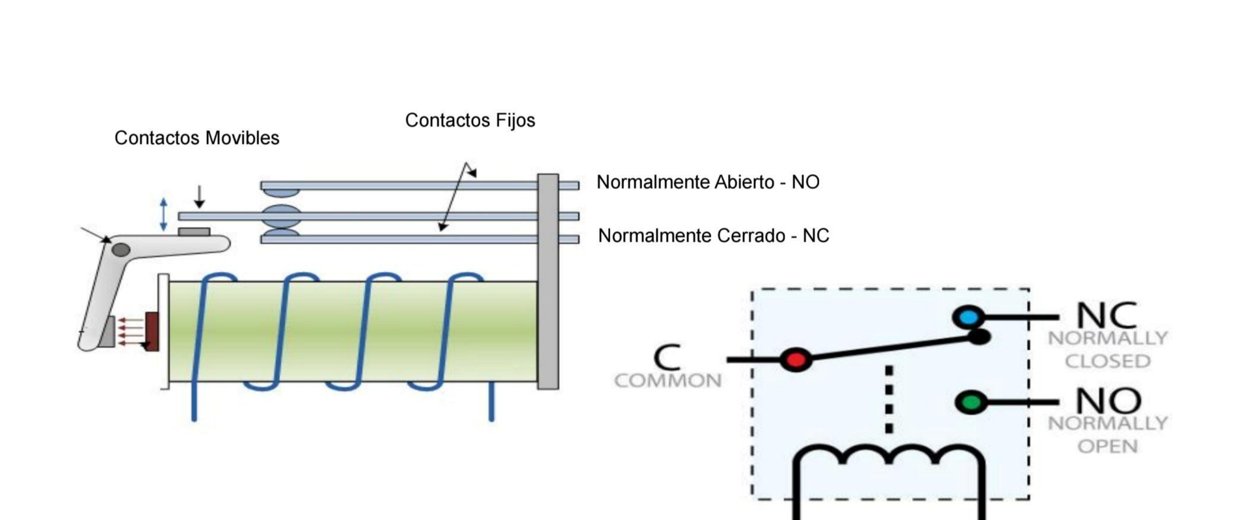
SOLENOIDES Y RELÉS
Relé: contactos común, NA y NC
C — Común
El punto móvil, compartido por los dos contactos fijos.
NA — Normalmente Abierto
Cerrado solo cuando la bobina está energizada.
NC — Normalmente Cerrado
Abierto solo cuando la bobina está energizada.
07

Slide 8
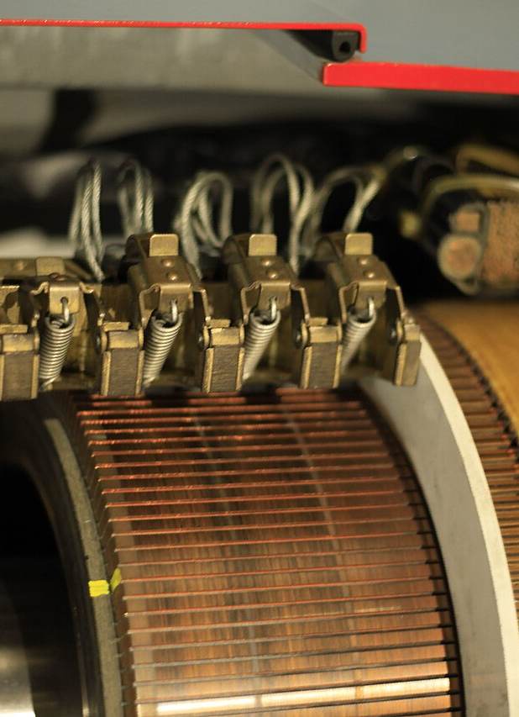
02
Motores DC
De la fuerza de Lorentz al control por PWM: el actuador rotativo más común en robótica.
Foto: Christian Kral — CC BY 4.0 (Wikimedia Commons)

Slide 9
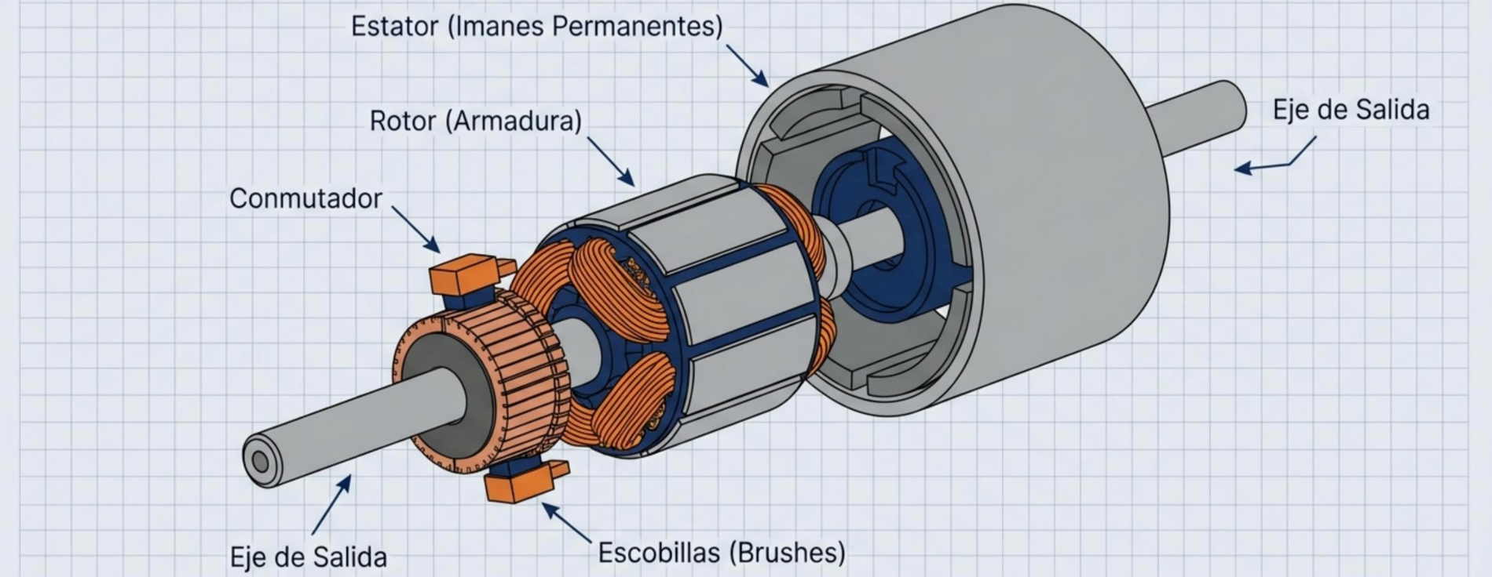
MOTORES DC
Construcción interna
La interacción entre el campo magnético estático del estator (imanes permanentes) y la corriente variable en el rotor (armadura) genera el torque. El conmutador y las escobillas invierten la corriente en el momento preciso para mantener el giro.
09
Notes:
Diagrama recortado del material original del curso.

Slide 10
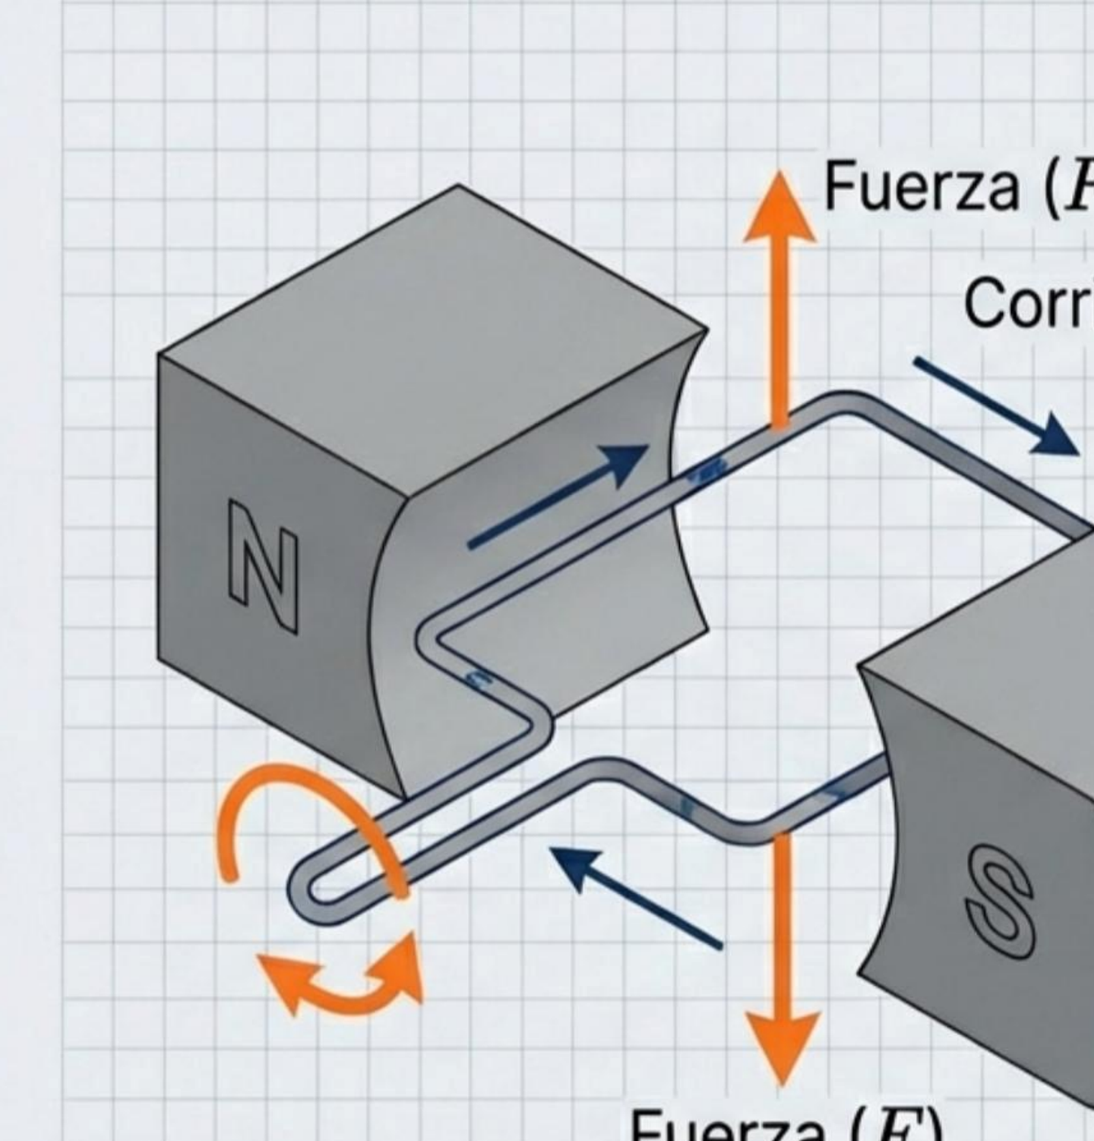
MOTORES DC
La física del giro: fuerza de Lorentz
■ Fórmula: F = I × B (Fuerza = Corriente × Campo magnético).
■ Generación de torque. Las fuerzas opuestas sobre cada lado de la espira crean un par de torsión sobre el eje.
■ El rol del conmutador. Para mantener el giro continuo, la dirección de la corriente debe invertirse cada 180°.
■ El conmutador y las escobillas realizan esta inversión mecánicamente, de forma automática.
10

Slide 11
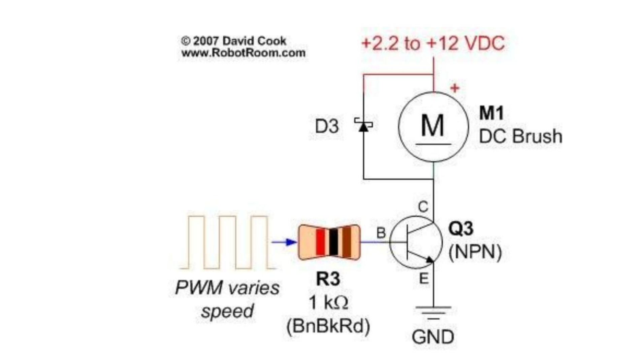
MOTORES DC
Control de motor DC con transistor y diodo
■ PWM controla la velocidad. Un tren de pulsos en la base del transistor (Q3, NPN) enciende y apaga la corriente del motor a alta frecuencia.
■ El diodo D3 cumple la misma función de protección que en el circuito del solenoide: disipa el pico inductivo al cortar la corriente.
11
Notes:
Circuito original: © 2007 David Cook, www.RobotRoom.com (incluido en el material del curso).

Slide 12
MOTORES DC
Dos reglas de oro del motor DC
Más corriente
= más torque.
La corriente en el rotor determina la fuerza de Lorentz y, por lo tanto, el par disponible en el eje.
Más voltaje
= más velocidad.
El voltaje aplicado determina la velocidad de vacío del motor: a mayor voltaje, mayor velocidad angular.
12

Slide 13
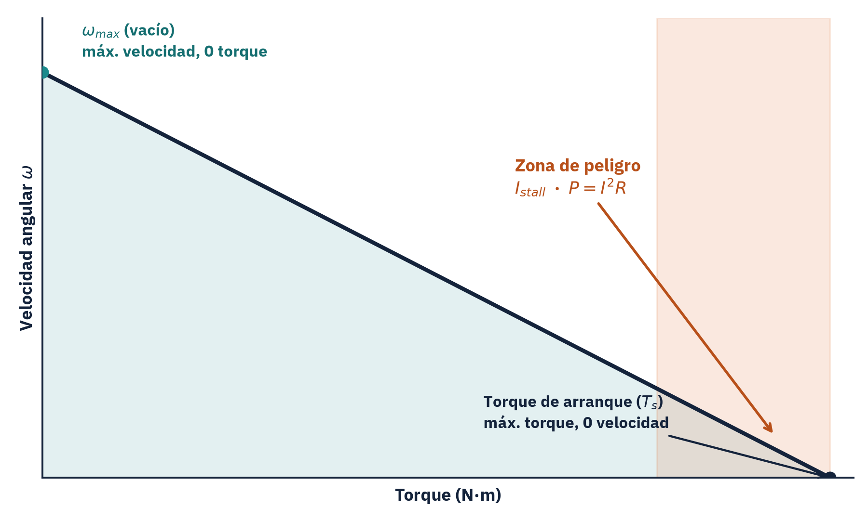
MOTORES DC
Curva característica: torque vs. velocidad
13
Notes:
Gráfica generada nativamente (matplotlib) a partir de la curva lineal idealizada torque-velocidad del motor DC de imán permanente.

Slide 14
MOTORES DC
Interpretación de hoja de datos (datasheet)
Parámetro | Valor
Voltaje nominal | 12 V
Velocidad sin carga | 8 000 rpm
Torque de arranque (stall) | 150 mN·m
Corriente de arranque (stall) | 5.2 A
Constante de torque (kt) | 25.3 mN·m/A
Resistencia de terminales | 2.3 Ω
■ Corriente de arranque. El driver (puente H) debe soportar esta corriente pico, no solo la nominal.
■ Constante de torque. Define cuánto “empuje” se obtiene por cada amperio de corriente.
14

Slide 15
MOTORES DC
Motor DC con escobillas: ventajas y limitaciones
Ventajas
Control simple: reduce velocidad al bajar el voltaje, invierte el giro al invertir la polaridad.
Torque elevado a bajas velocidades.
Eficiencia de aproximadamente 75-80 %.
Costo muy bajo: un motor típico cuesta apenas unos pocos dólares.
Limitaciones
Ruido audible y ruido electromagnético por las chispas en el conmutador.
Ese ruido puede interferir con otras partes del sistema.
Las escobillas se desgastan por el contacto continuo y requieren mantenimiento.
La velocidad puede verse limitada por el calentamiento de las escobillas.
15

Slide 16
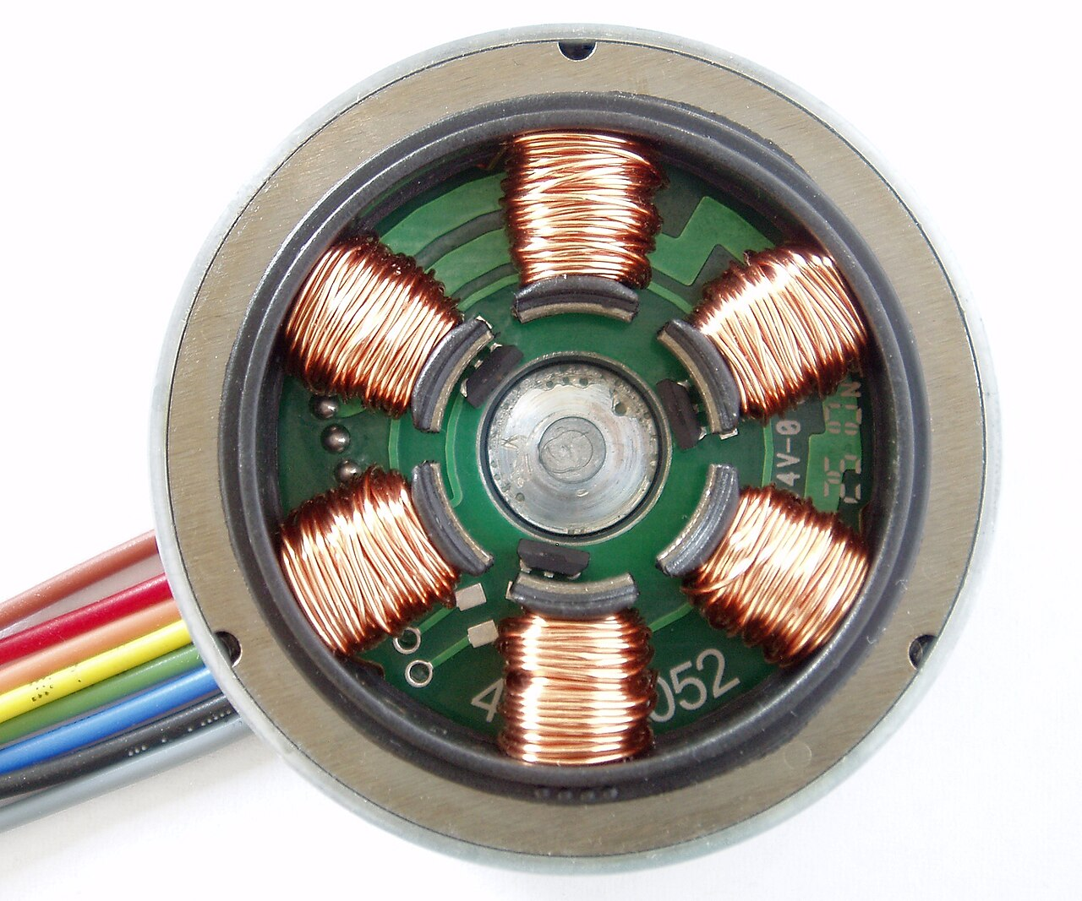
MOTORES DC
Motor DC sin escobillas (BLDC): principio
■ La conmutación se realiza electrónicamente con controladores externos, en lugar de escobillas mecánicas.
■ El principio es el mismo motor de imán permanente, pero invertido: los imanes están en el rotor y las bobinas en el estator.
■ Un controlador electrónico energiza las bobinas en la secuencia correcta para mantener el giro.
16
Notes:
Fotografía: Medvedev — CC BY-SA 3.0 (Wikimedia Commons, File:Stator_Winding_of_a_BLDC_Motor.jpg).

Slide 17
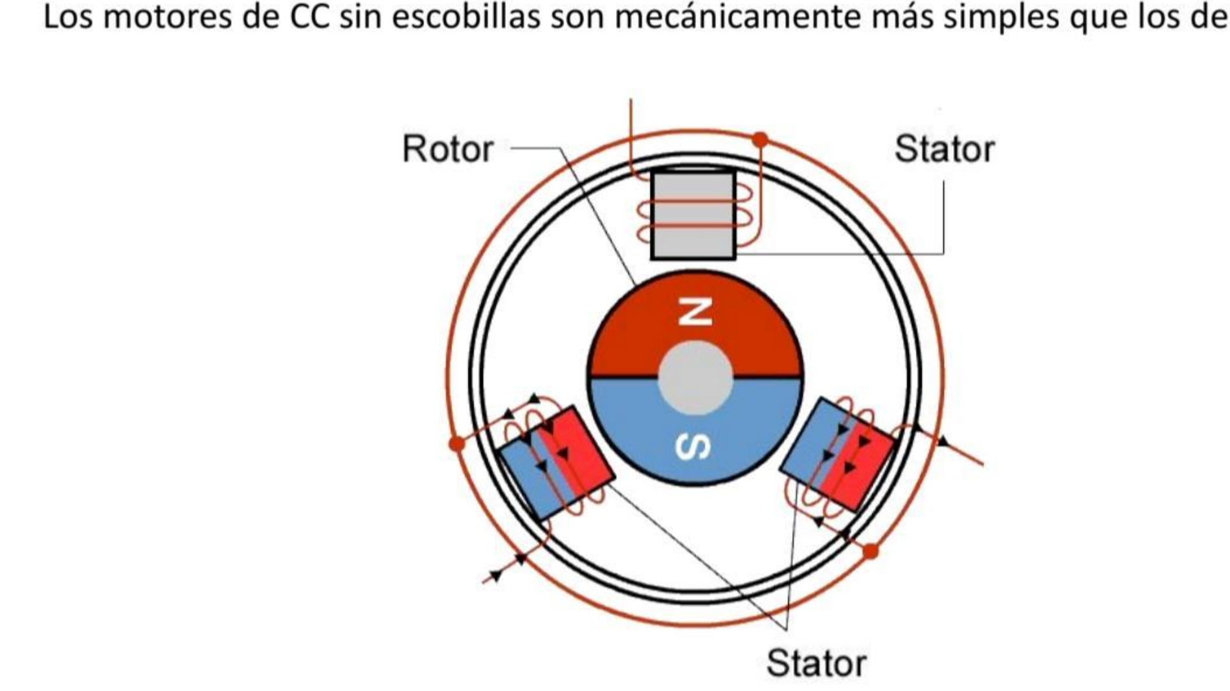
MOTORES DC
BLDC: rotor de imanes y estator bobinado
17
Notes:
Diagrama recortado del material original del curso. La parte difícil es controlar la polaridad de la corriente en las bobinas y mantenerla sincronizada con la velocidad del rotor.

Slide 18
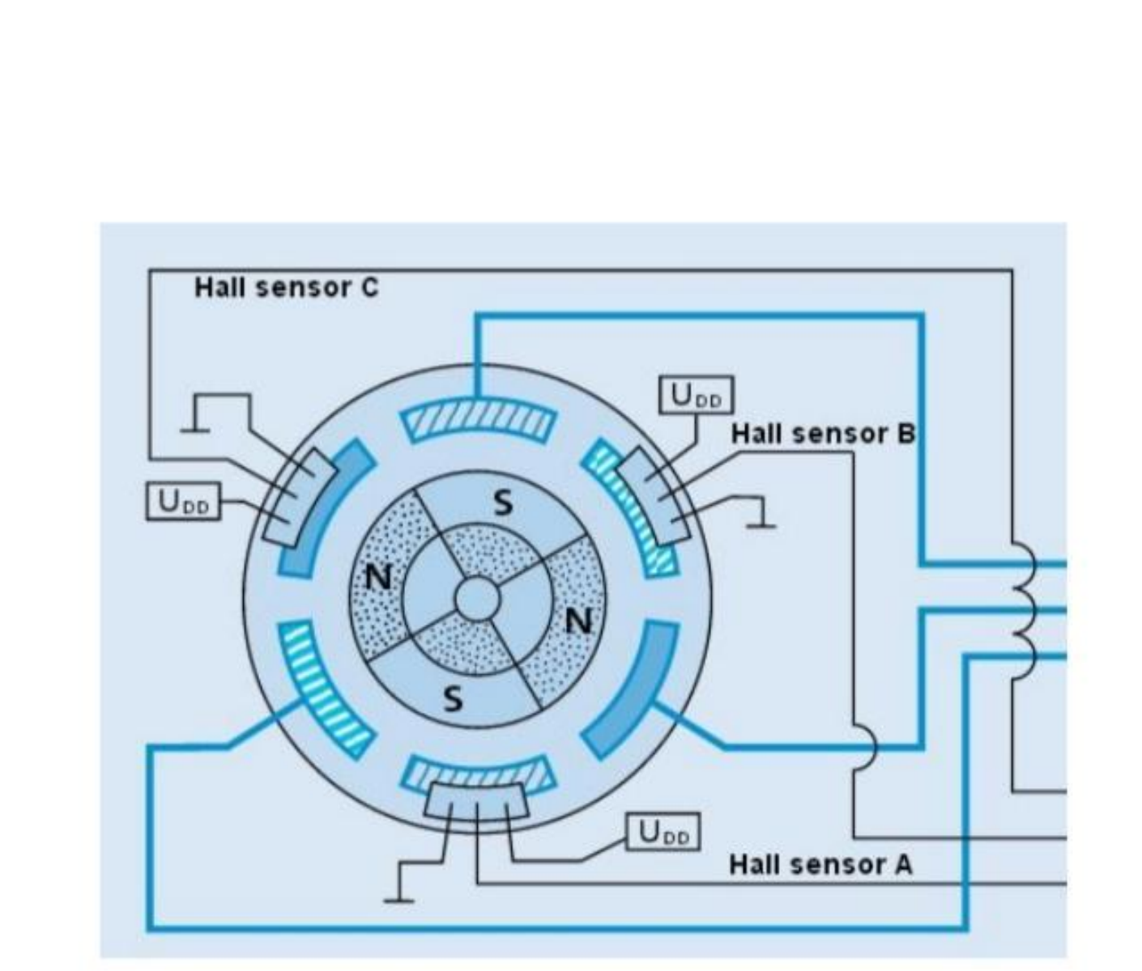
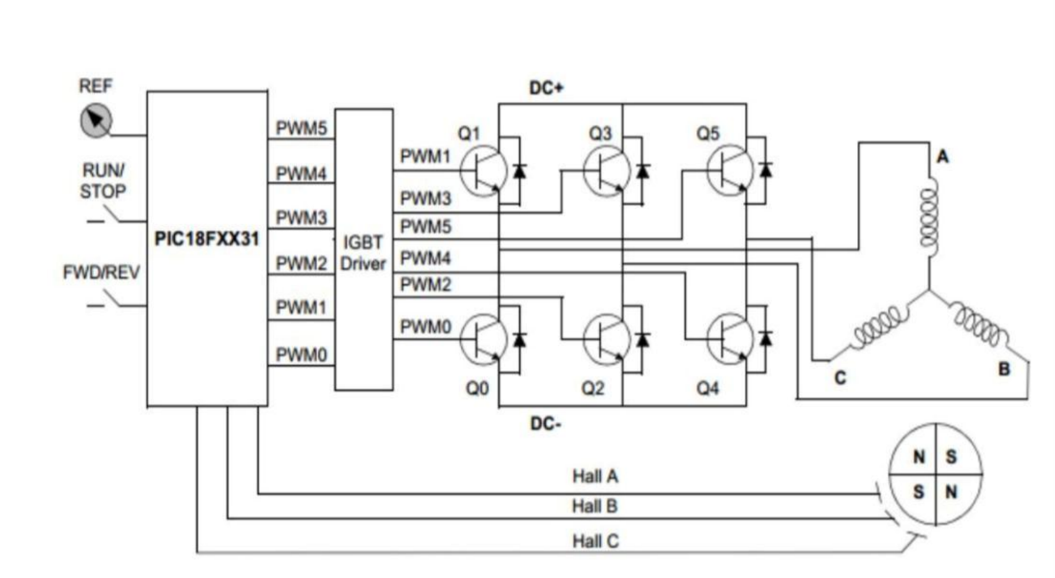
MOTORES DC
BLDC: control con sensores de efecto Hall
■ Los sensores Hall detectan la posición del rotor; el microcontrolador usa esa información para energizar la bobina correcta en cada instante.
18

Slide 19
MOTORES DC
Motor BLDC: ventajas y limitaciones
Ventajas
Menos ruido eléctrico: no hay escobillas generando chispas.
Más eficiente: puede sostener el par máximo de forma continua.
Un motor con escobillas necesitaría un imán mucho más grande para igualar ese par.
Mayor durabilidad: no hay escobillas que reemplazar.
Limitaciones
Algunos motores BLDC son difíciles de controlar.
Requieren un regulador (driver) electrónico especializado, más costoso que un simple transistor.
19

Slide 20
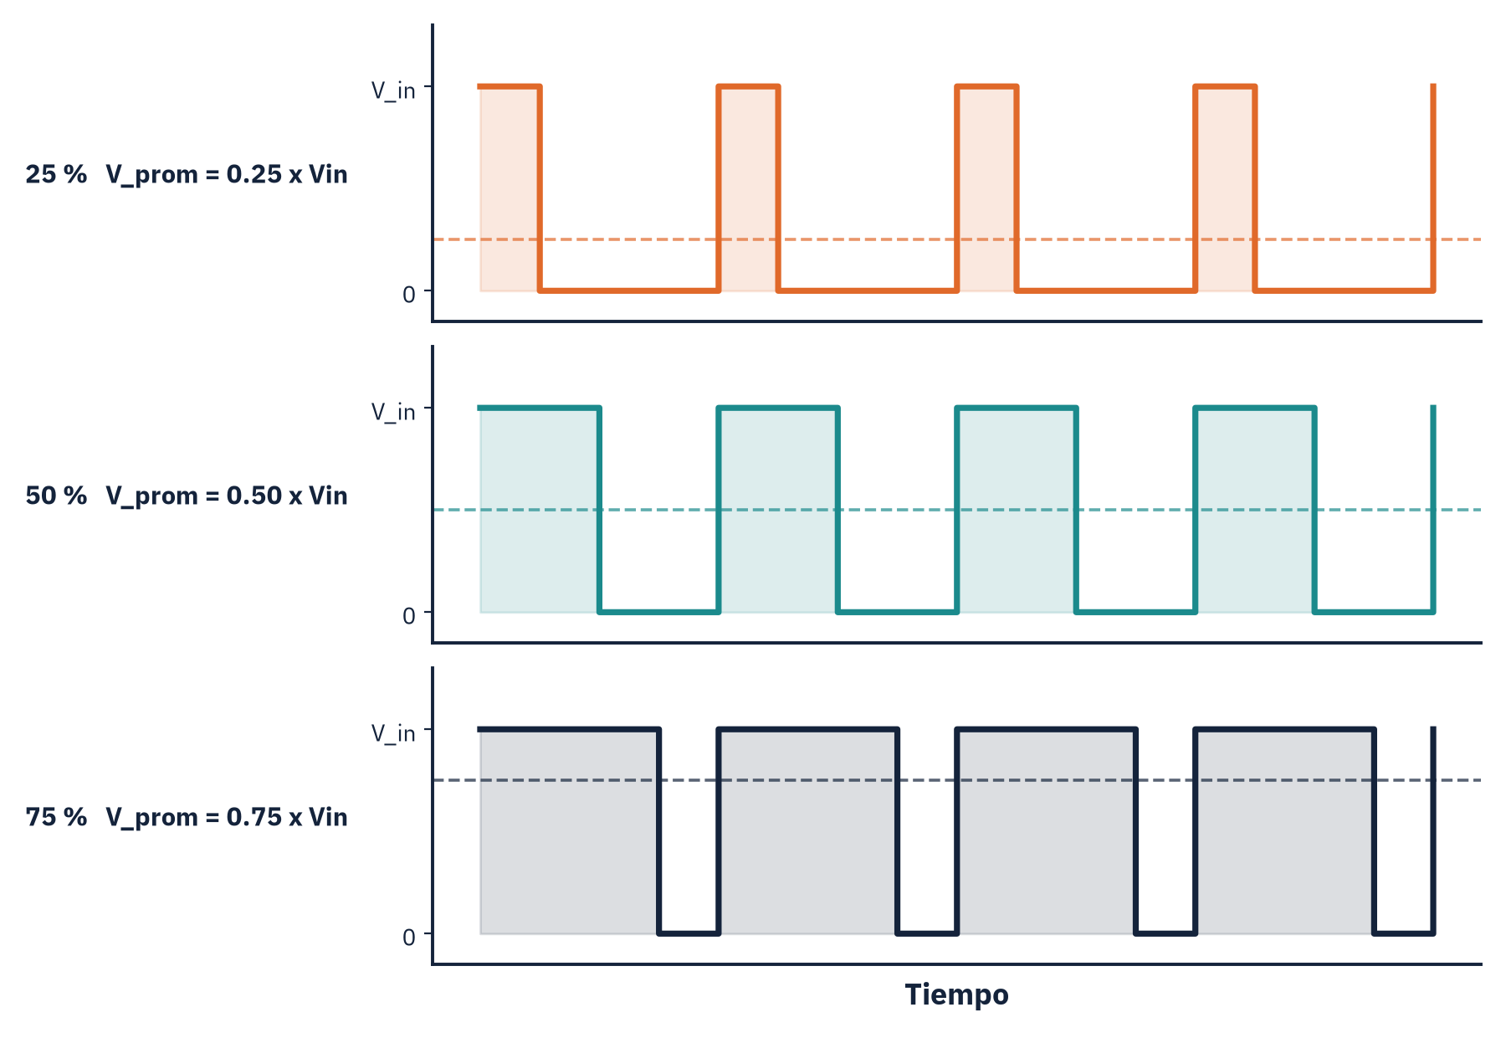
MOTORES DC
Control de velocidad: PWM
Principio: no se reduce el voltaje de la batería (ineficiente); se “corta” la energía a alta frecuencia. La inductancia del motor suaviza los pulsos en movimiento continuo.
20
Notes:
Gráfica generada nativamente (matplotlib).

Slide 21
MOTORES DC
Implementación práctica: interfaz con microcontrolador
PWM / DIR
(3.3V-5V lógico)
12V // 24V
(potencia)
Microcontrolador
(Arduino / ESP32)
Driver de potencia
(L298N / DRV8825)
Motor DC
Batería
(fuente de poder)
Tierra común (GND) — evita diferencias de potencial entre etapas
■ Separación de potencia. La lógica (bajo voltaje) controla al driver; el driver gestiona la alta corriente de la batería hacia el motor.
21

Slide 22
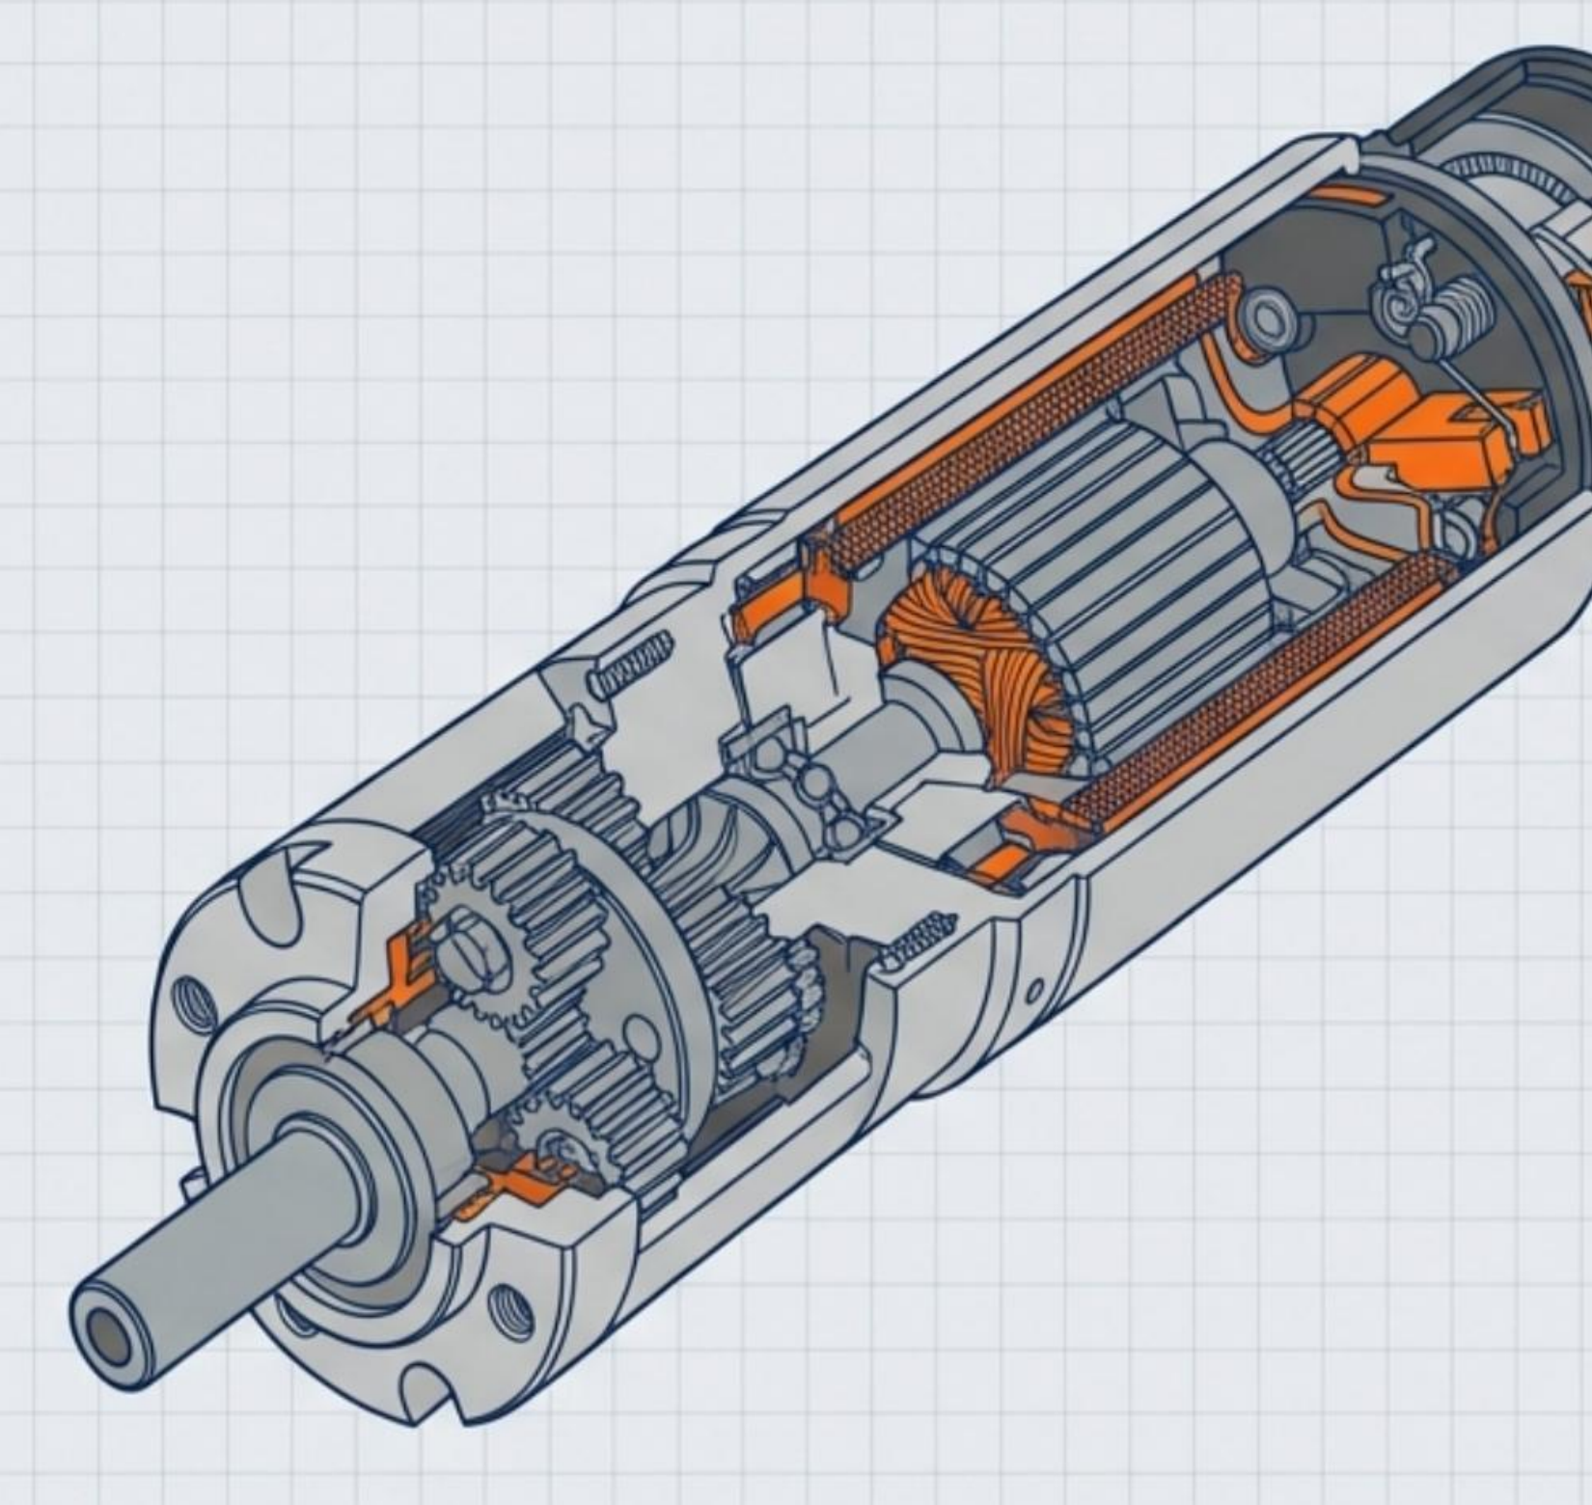
MOTORES DC
Transmisión mecánica: reductoras (gearboxes)
■ Problema. Los motores DC son de alta velocidad y bajo torque; los robots requieren baja velocidad y alto torque.
■ Solución. Una caja reductora con relación de reducción G.
■ ω_out = ω_in / G → la velocidad disminuye.
■ T_out = T_in × G × η → el torque aumenta.
■ η = eficiencia mecánica (típicamente 60-90 %).
22
Notes:
Ilustración recortada del material original del curso.

Slide 23
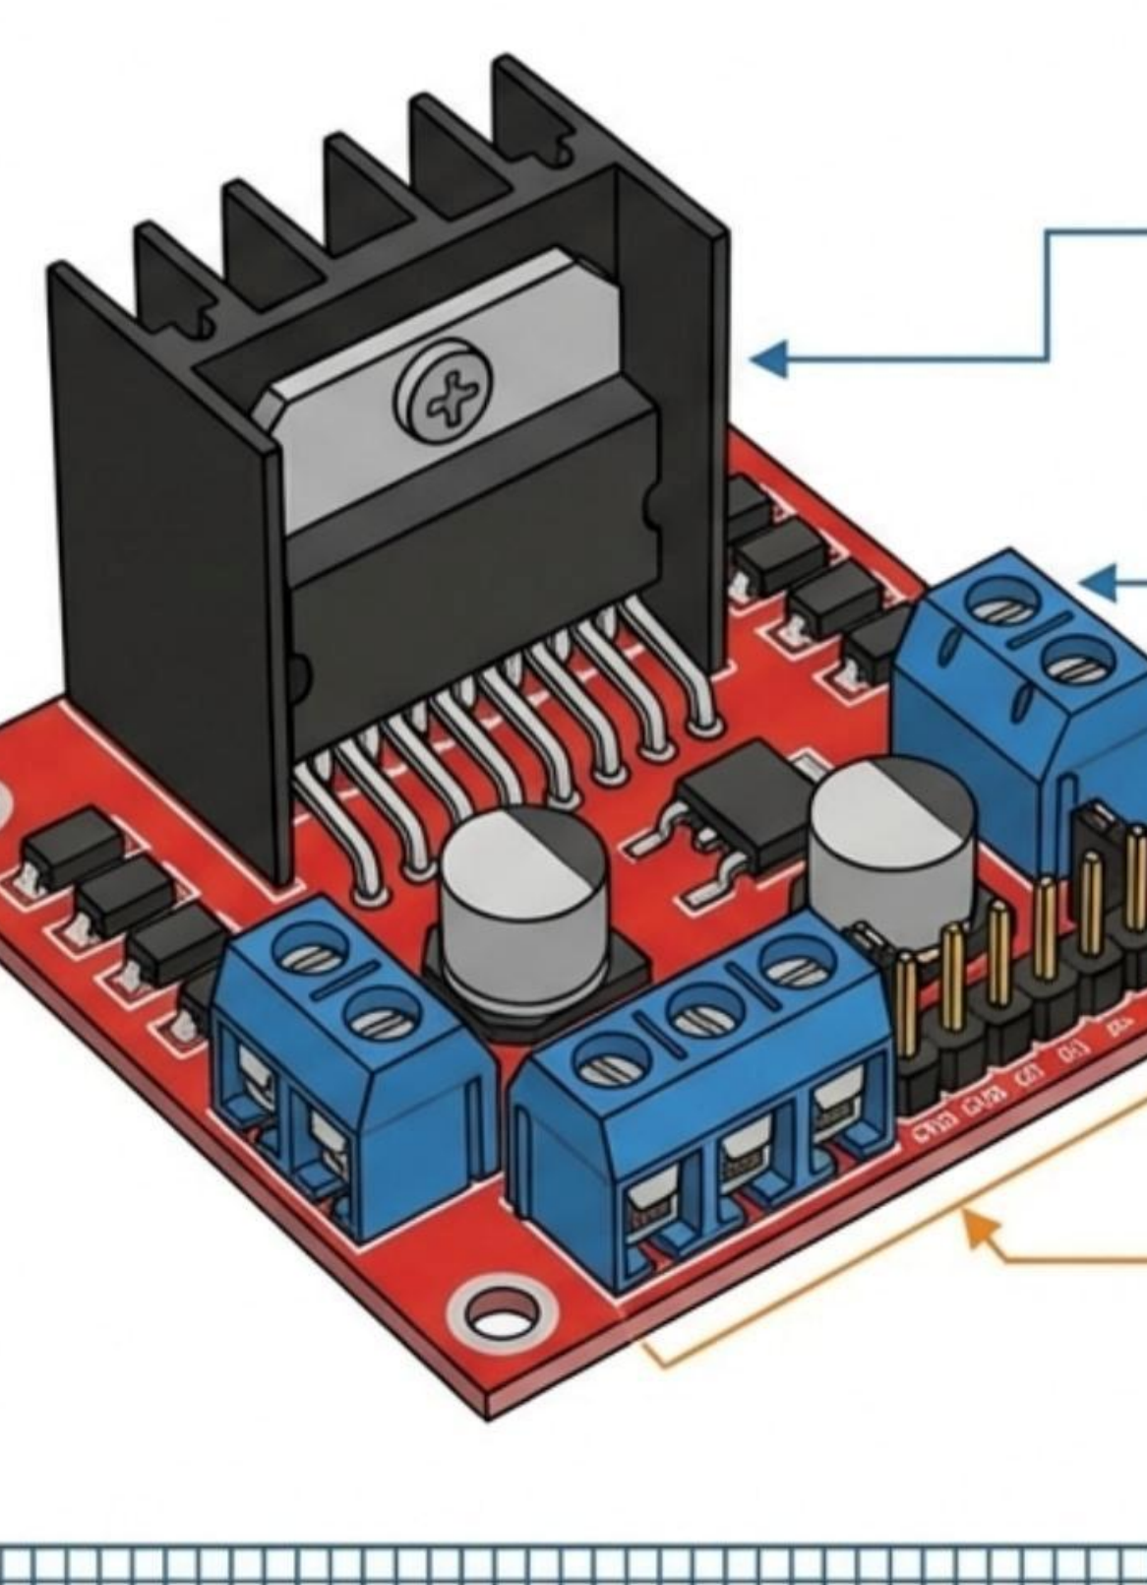
03
El puente H
La interfaz de potencia que traduce una señal digital en movimiento bidireccional.

Slide 24
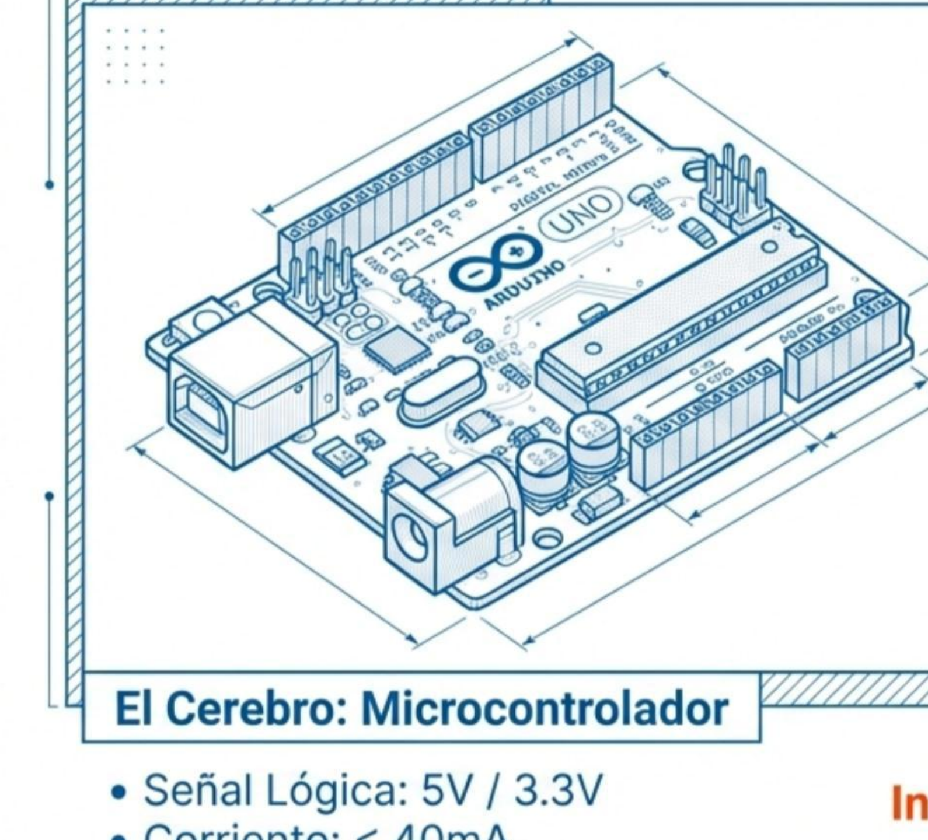
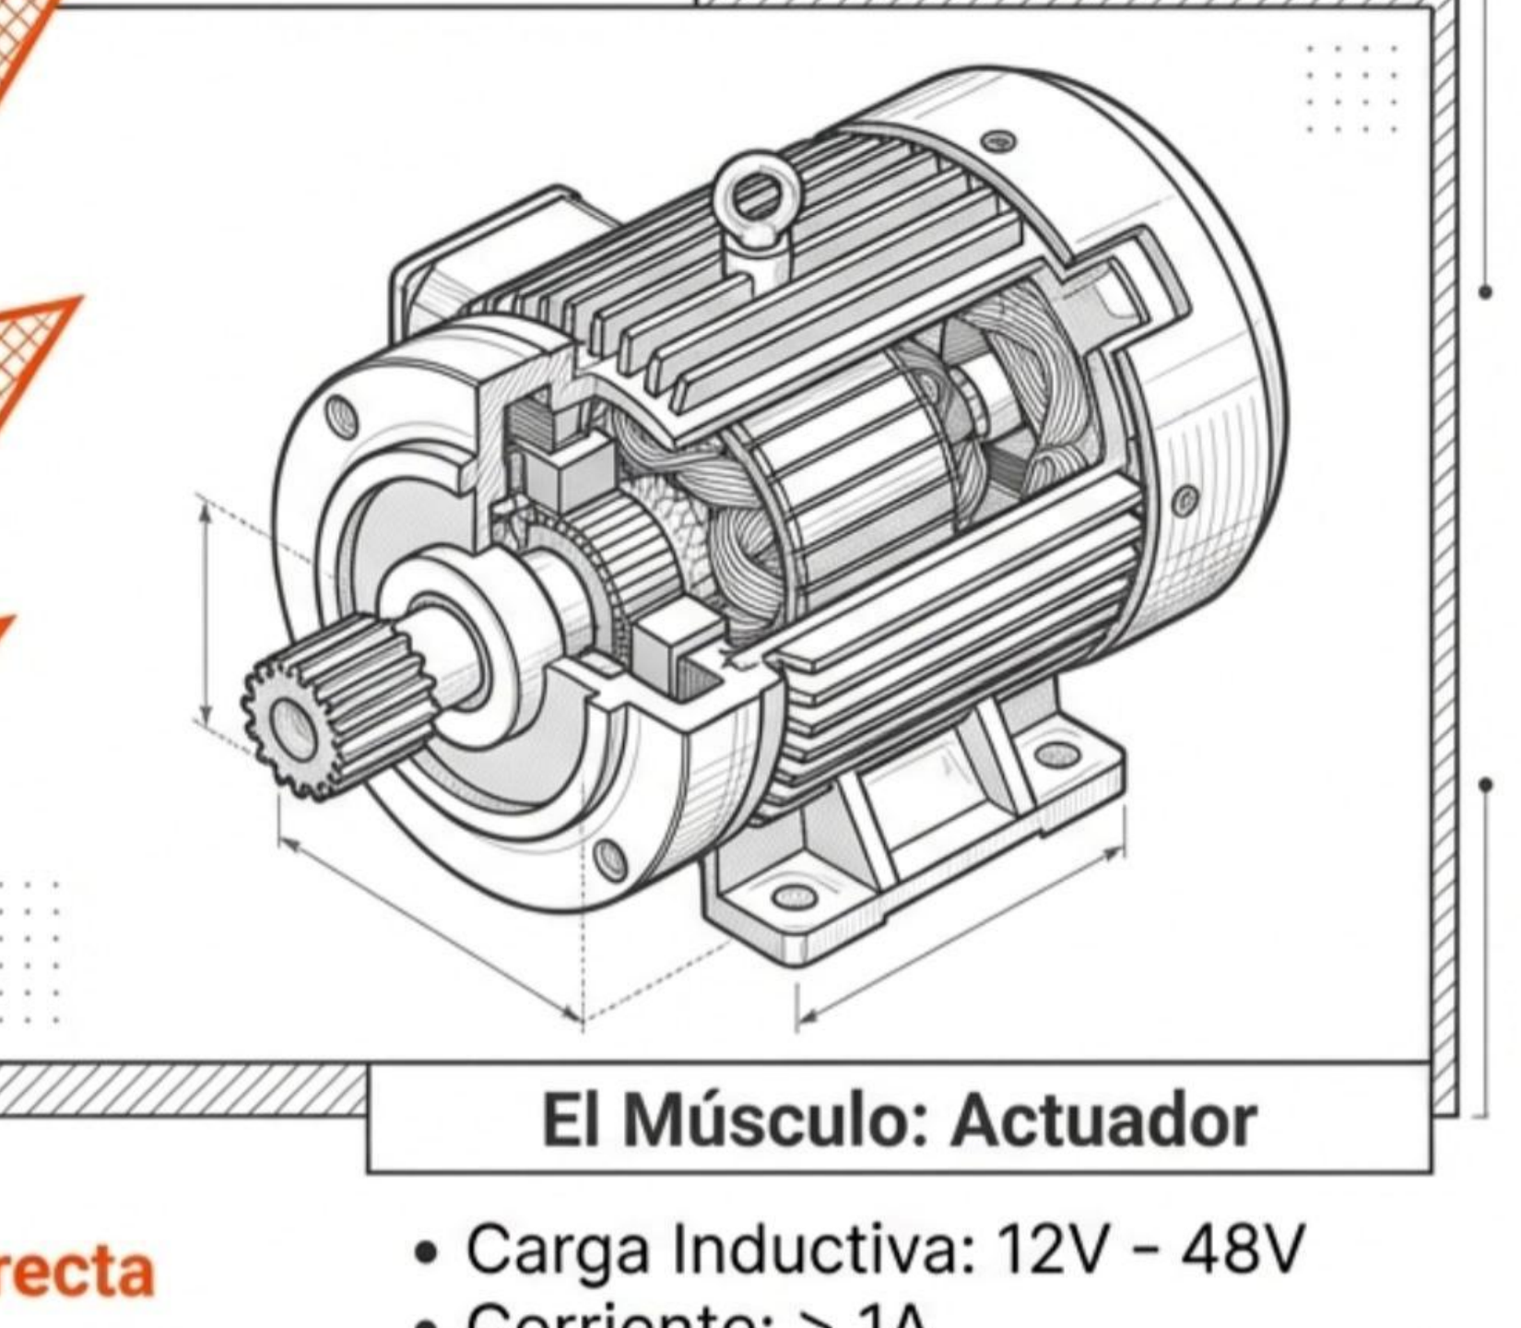
PUENTE H
El desafío de la interfaz de potencia
El cerebro
Señal lógica: 5V / 3.3V
Corriente: < 40 mA
Incompatibilidad
directa
El músculo
Carga inductiva: 12V-48V
Corriente: > 1A
■ Necesitamos una etapa intermedia que interprete la señal de control (información) y module la fuente de energía externa (potencia): el driver.
24

Slide 25
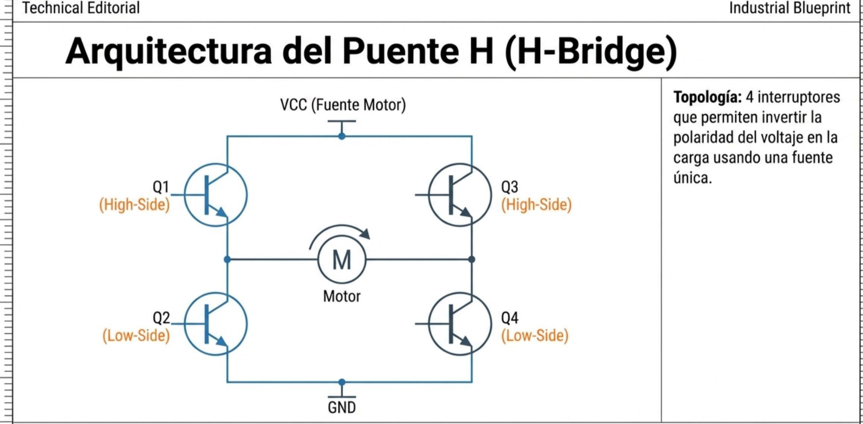
PUENTE H
Arquitectura del puente H (H-Bridge)
■ Topología: 4 interruptores que permiten invertir la polaridad del voltaje en la carga (el motor) usando una única fuente.
25

Slide 26
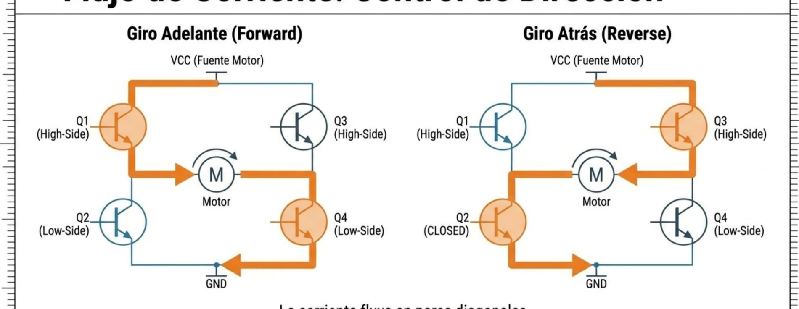
PUENTE H
Flujo de corriente: control de dirección
26
Notes:
La corriente fluye en pares diagonales de transistores para invertir el sentido de giro del motor.

Slide 27
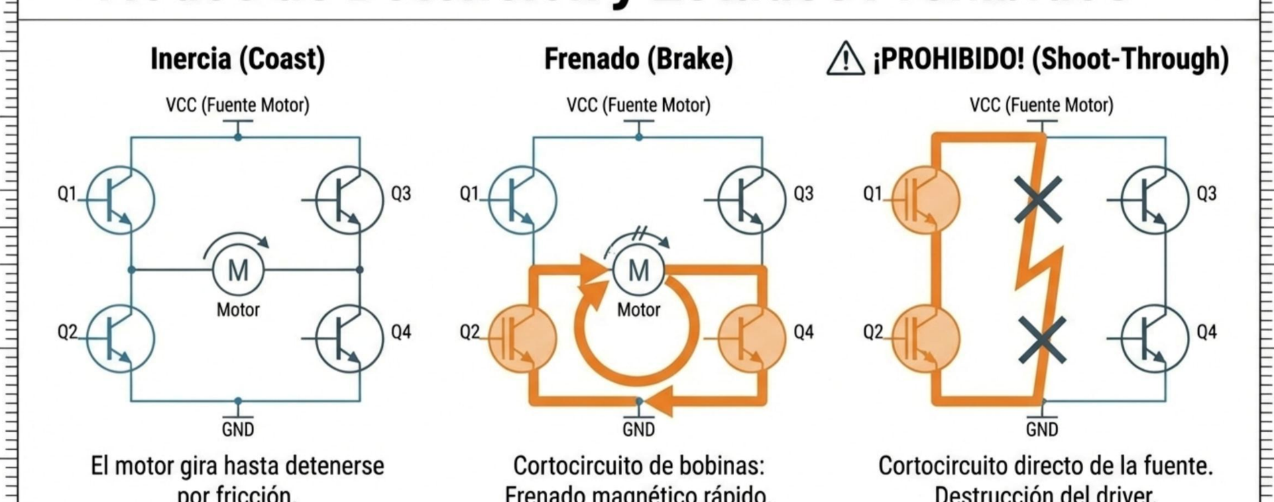
PUENTE H
Modos de detención y estados prohibidos
27

Slide 28
PUENTE H
Lógica de control: tabla de verdad
IN1 | IN2 | Estado del motor | Función física
LOW | LOW | Desconectado | Coast (inercia)
HIGH | LOW | Giro horario | Avance
LOW | HIGH | Giro antihorario | Retroceso
HIGH | HIGH | Cortocircuito de bobina | Frenado
Nota: IN1 e IN2 se refieren a las señales de control de entrada en el puente H del módulo L298N.
28

Slide 29
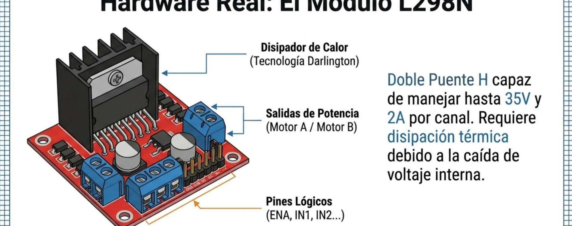
PUENTE H
Hardware real: el módulo L298N
■ Doble puente H capaz de manejar hasta 35 V y 2 A por canal.
■ Disipador de calor (tecnología Darlington): requiere disipación térmica por la caída de voltaje interna.
■ Pines lógicos (ENA, IN1, IN2...) para controlar dirección y velocidad.
29
Notes:
Ilustración recortada del material original del curso.

Slide 30
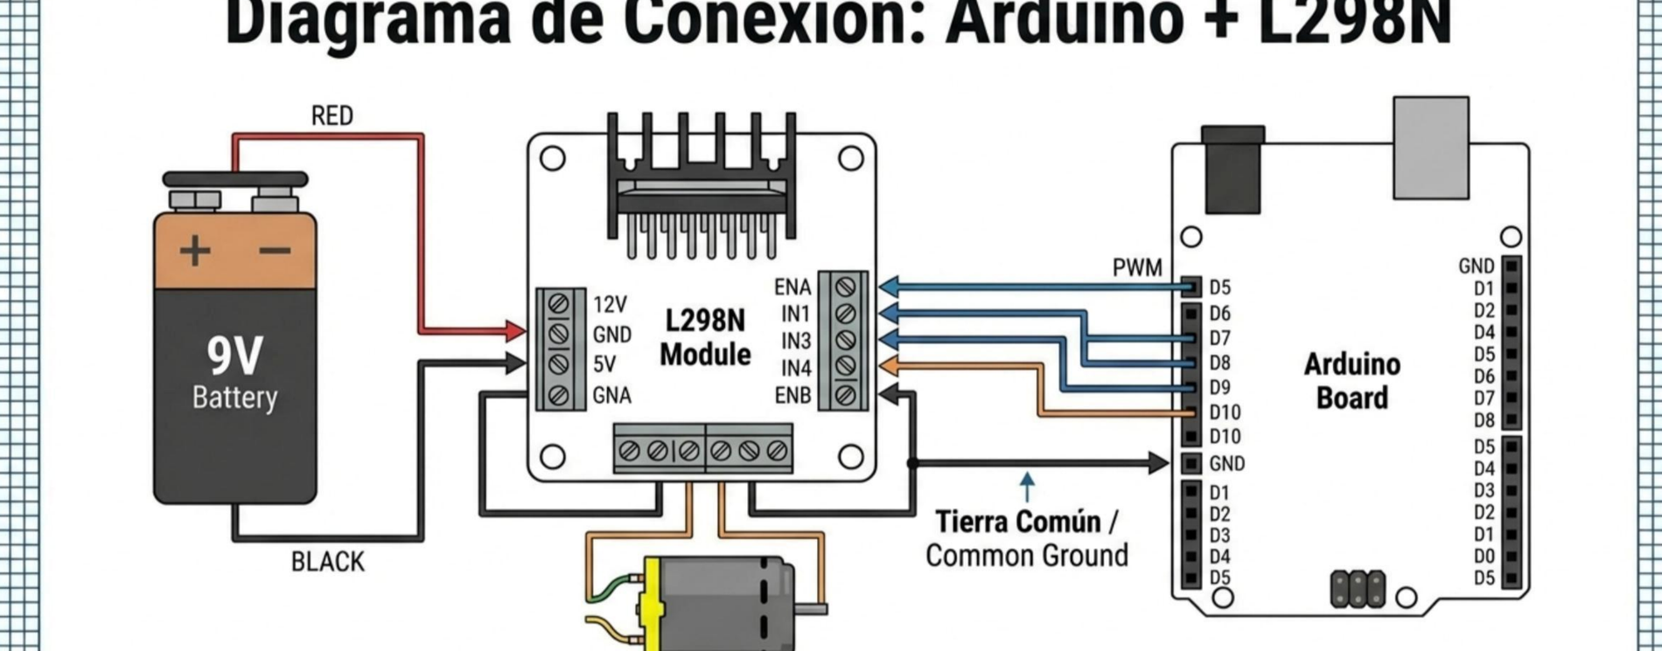
PUENTE H
Diagrama de conexión: Arduino + L298N
30

Slide 31
PUENTE H
Implementación en código (C++ / Arduino)
■ Dirección (digital). Los pines IN1 e IN2 definen el sentido de la corriente.
■ Velocidad (PWM). El pin ENA define el voltaje promedio entregado al motor.
control_puente_h.ino
void moverMotor(int velocidad, bool sentido) {
if (sentido) {
digitalWrite(IN1, HIGH);
digitalWrite(IN2, LOW);
} else {
digitalWrite(IN1, LOW);
digitalWrite(IN2, HIGH);
}
analogWrite(ENA, velocidad); // Control de potencia
}
31

Slide 32
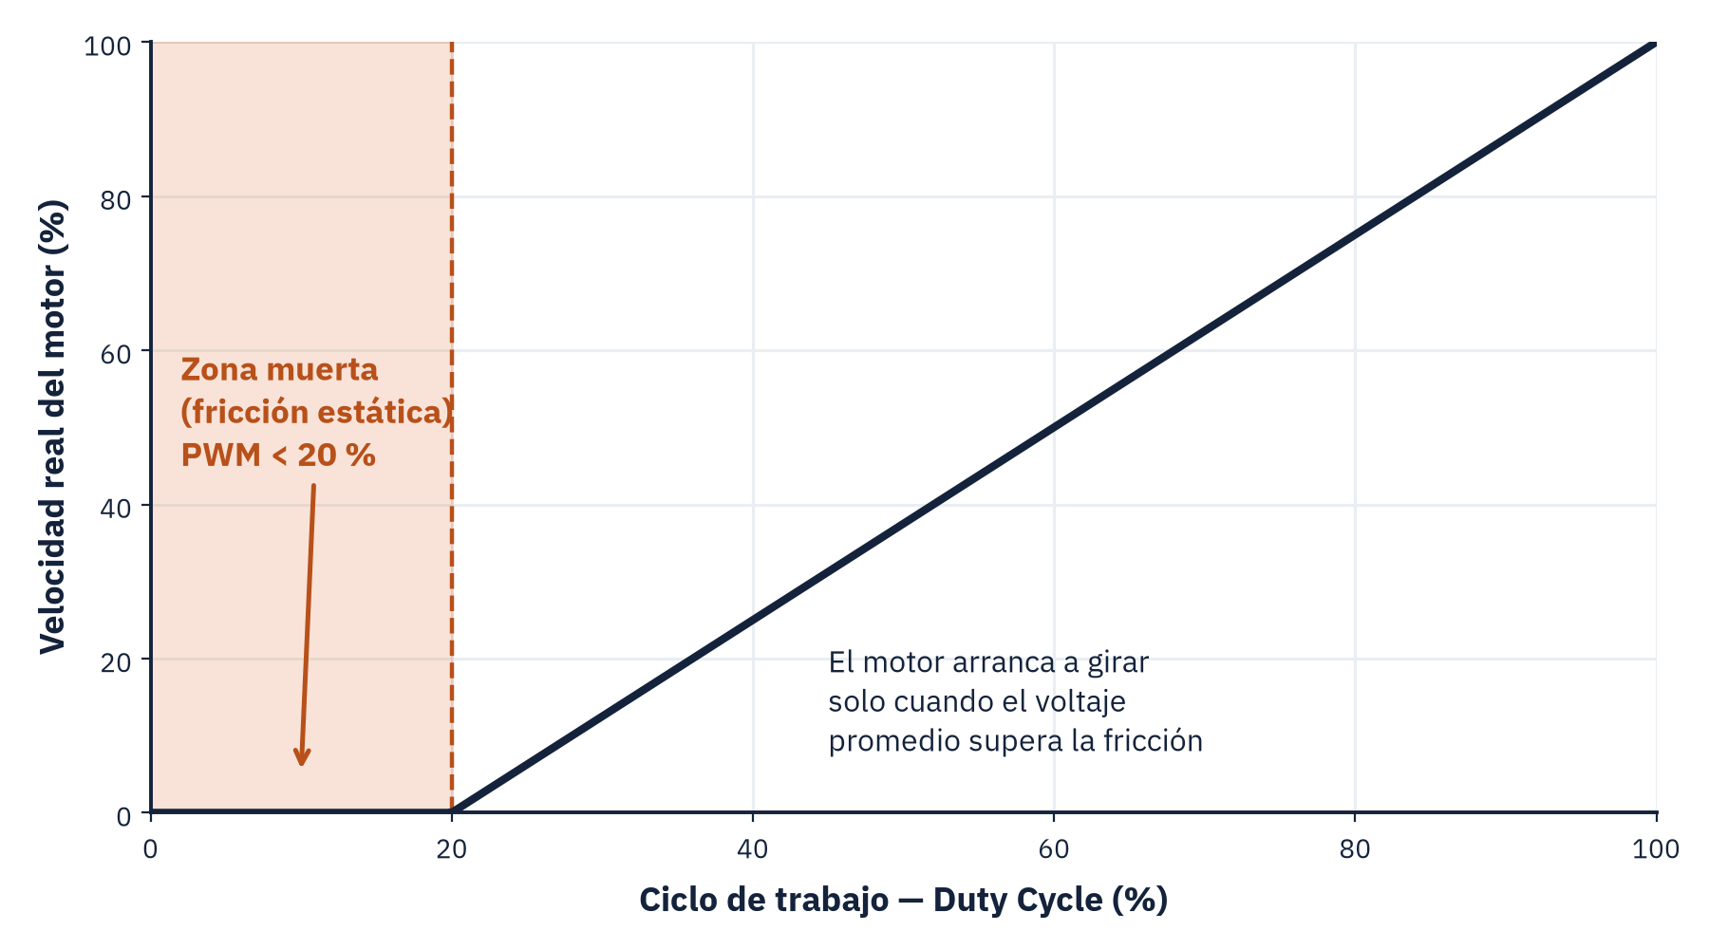
PUENTE H
Comportamiento real: zona muerta
El motor no es lineal en el arranque: a ciclos de trabajo bajos (< 20 %) el voltaje promedio puede no superar la fricción estática.
32
Notes:
Gráfica generada nativamente (matplotlib).

Slide 33
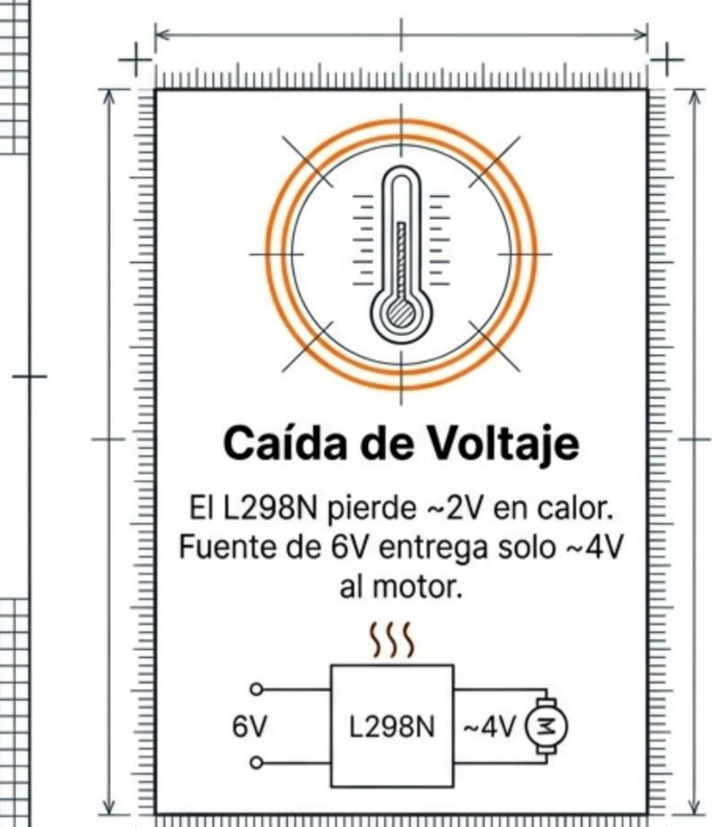
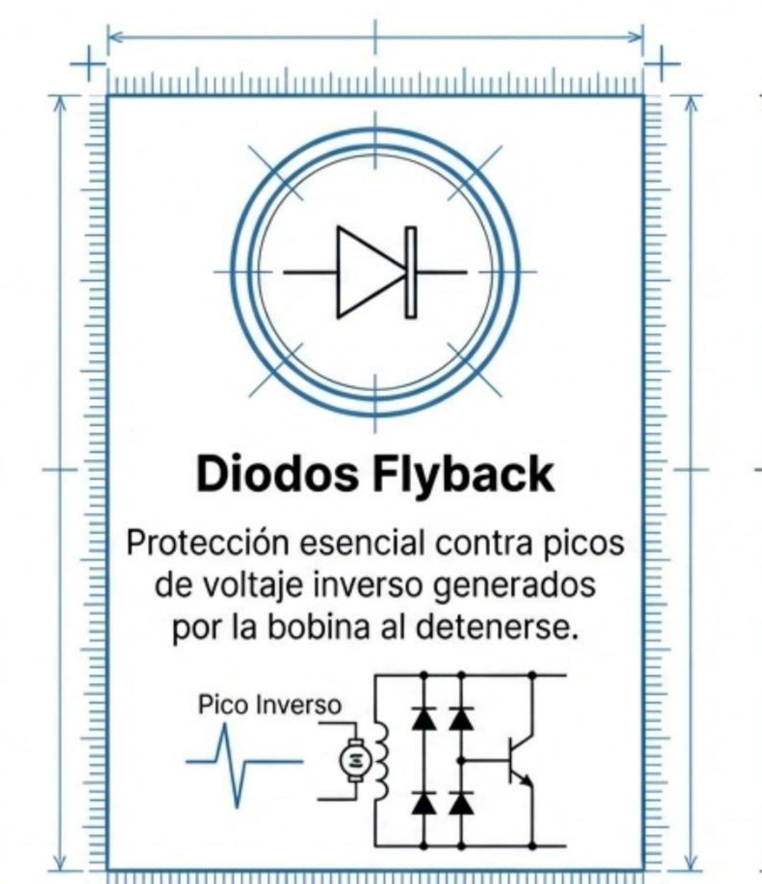
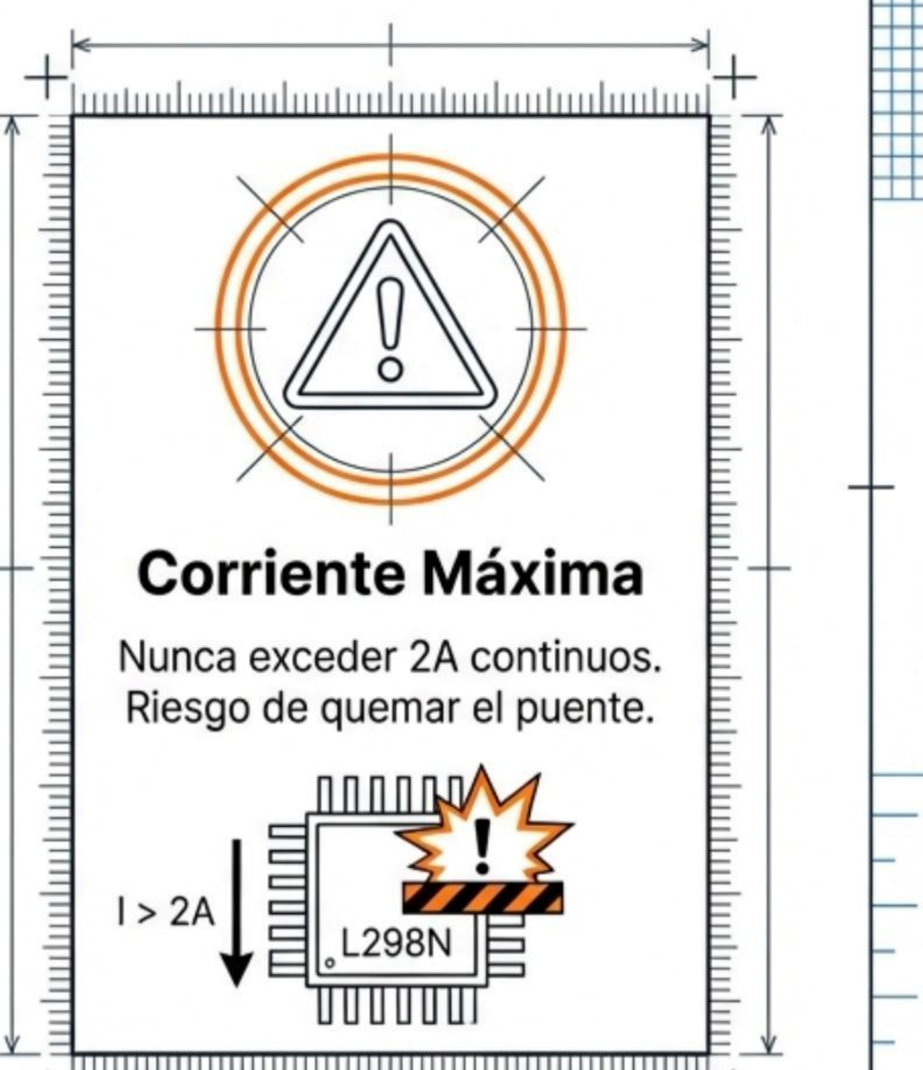
PUENTE H
Consideraciones prácticas y protección
■ Caída de voltaje. El L298N pierde ~2V en calor. Una fuente de 6V entrega solo ~4V al motor.
■ Diodos flyback. Protección esencial contra picos de voltaje inverso generados por la bobina al detenerse.
■ Corriente máxima. Nunca exceder 2A continuos. Riesgo de quemar el puente.
33

Slide 34
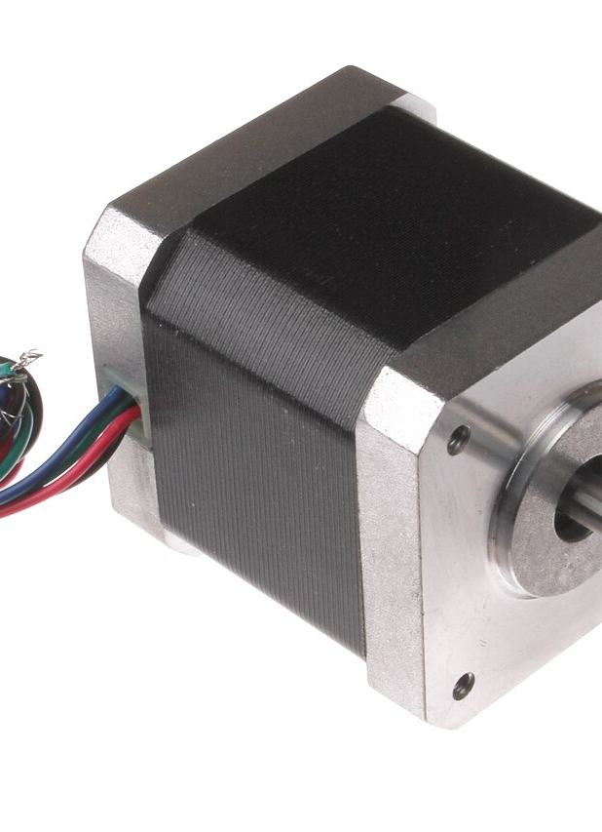
PARTE 2
Motores paso a paso y
servomotores
Principios de control, anatomía interna
y aplicaciones de ingeniería.
Notes:
Foto: oomlout — CC BY-SA 2.0 (Wikimedia Commons, File:Nema_17_Stepper_Motor.jpg).

Slide 35
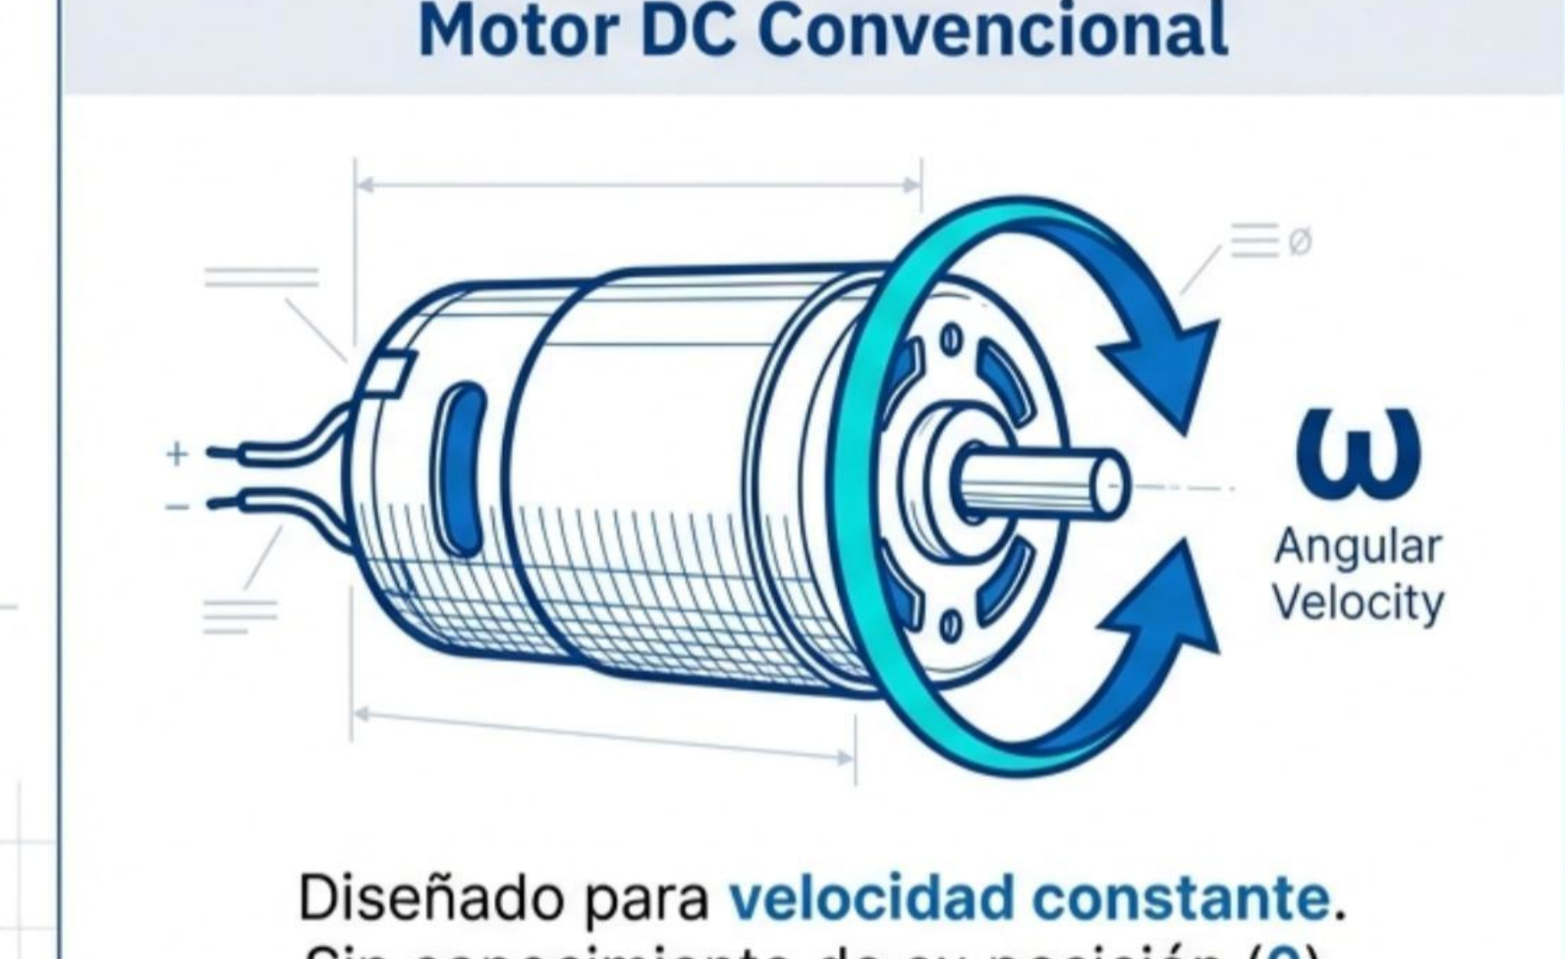
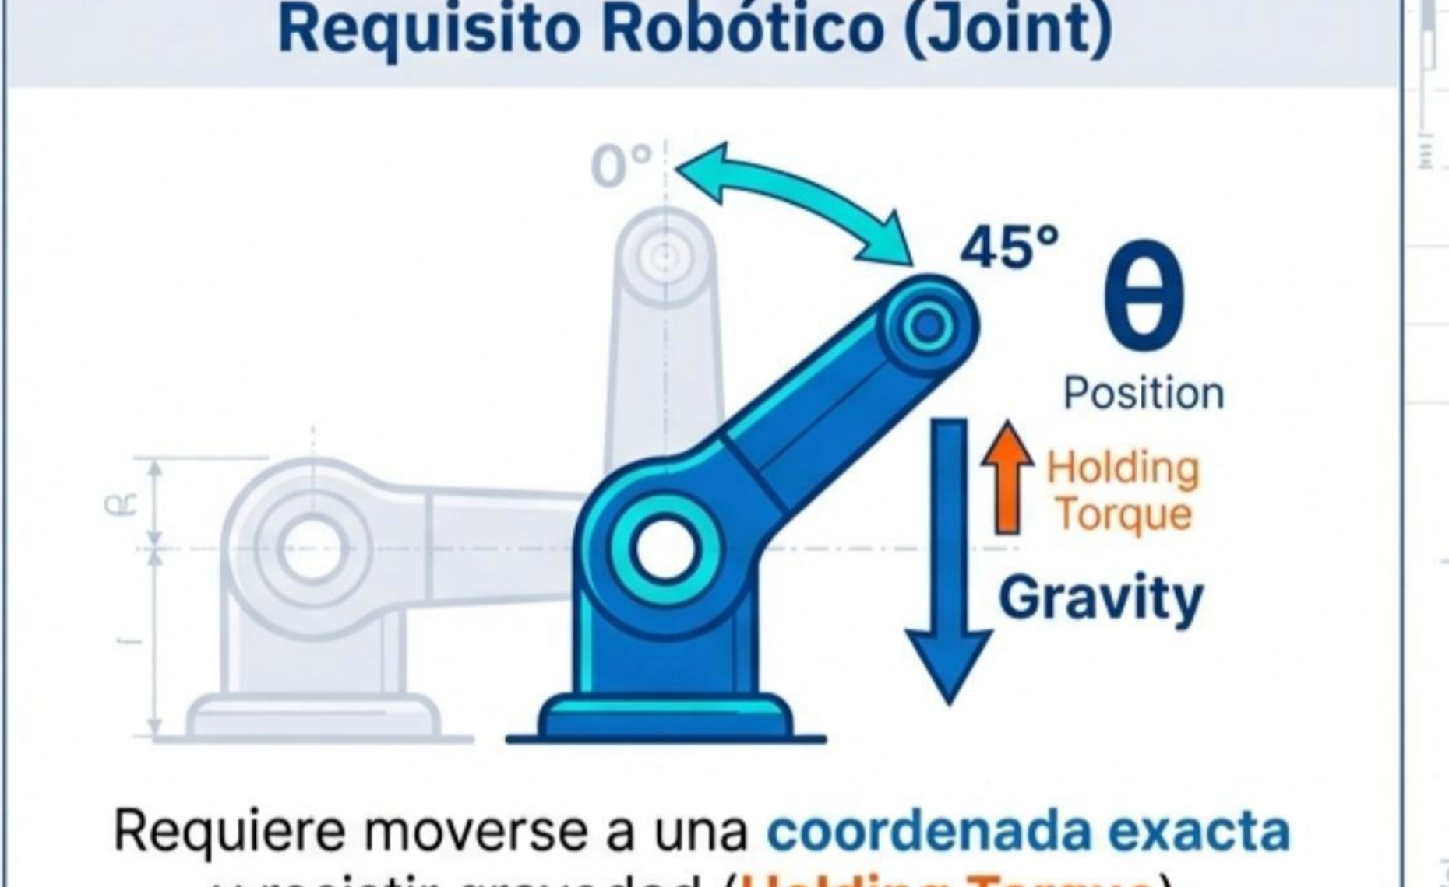
MOTORES PASO A PASO
El problema: rotación continua vs. posicionamiento
Solución 1: lazo abierto (stepper)
La precisión es mecánica (dientes magnéticos). Asumimos que el motor obedece.
Solución 2: lazo cerrado (servo)
La precisión es electrónica (con sensor). Verificamos que el motor obedezca.
35

Slide 36
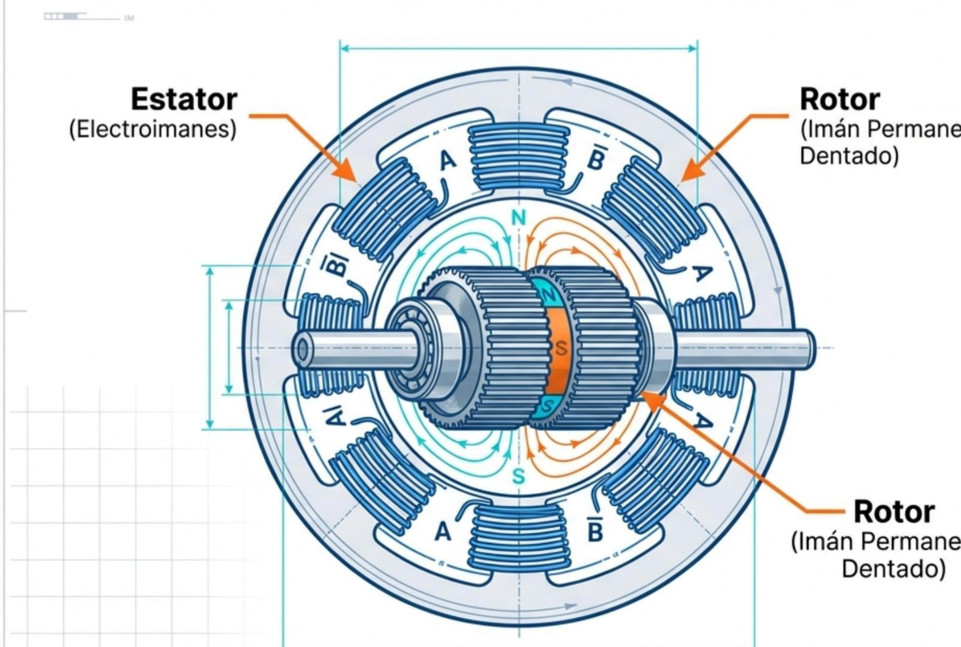
MOTORES PASO A PASO
Motor paso a paso: anatomía mecánica
Definición
Dispositivo electromagnético que convierte pulsos digitales en rotación mecánica discreta.
Principio de funcionamiento
Al energizar las bobinas en secuencia, los dientes del rotor se alinean magnéticamente con el estator, bloqueándose en una posición fija (detent).
Resolución típica: 1.8° por paso (200 pasos/revolución).
36
Notes:
Diagrama recortado del material original del curso.

Slide 37
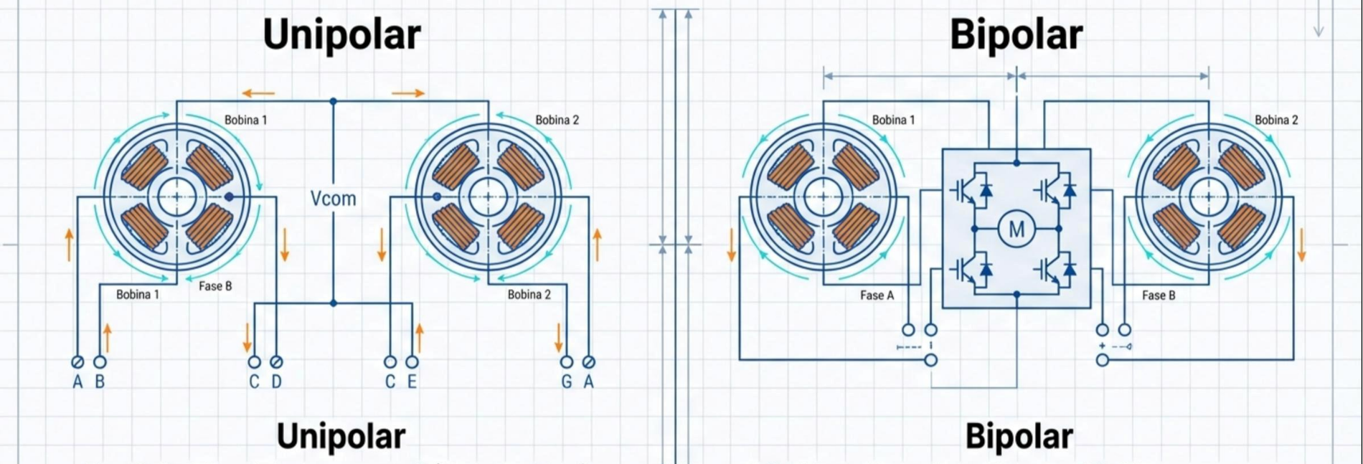
MOTORES PASO A PASO
Topologías de cableado: unipolar vs. bipolar
Unipolar
5 o 6 cables, con toma central (center tap). Control simple, pero menor torque.
Bipolar
4 cables. Requiere puente H. Mayor torque y eficiencia (usa el 100 % del bobinado).
37
Notes:
Tip de laboratorio: medir resistencia entre pares de cables para identificar bobinas.

Slide 38
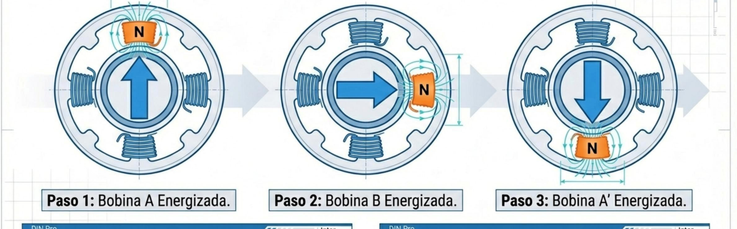
MOTORES PASO A PASO
La física del paso: secuencia de fases
Torque de detención
Resistencia magnética natural al giro cuando el motor está desenergizado (imanes permanentes).
Holding torque
Torque máximo para mantener la posición estática bajo carga, con las bobinas energizadas.
38

Slide 39
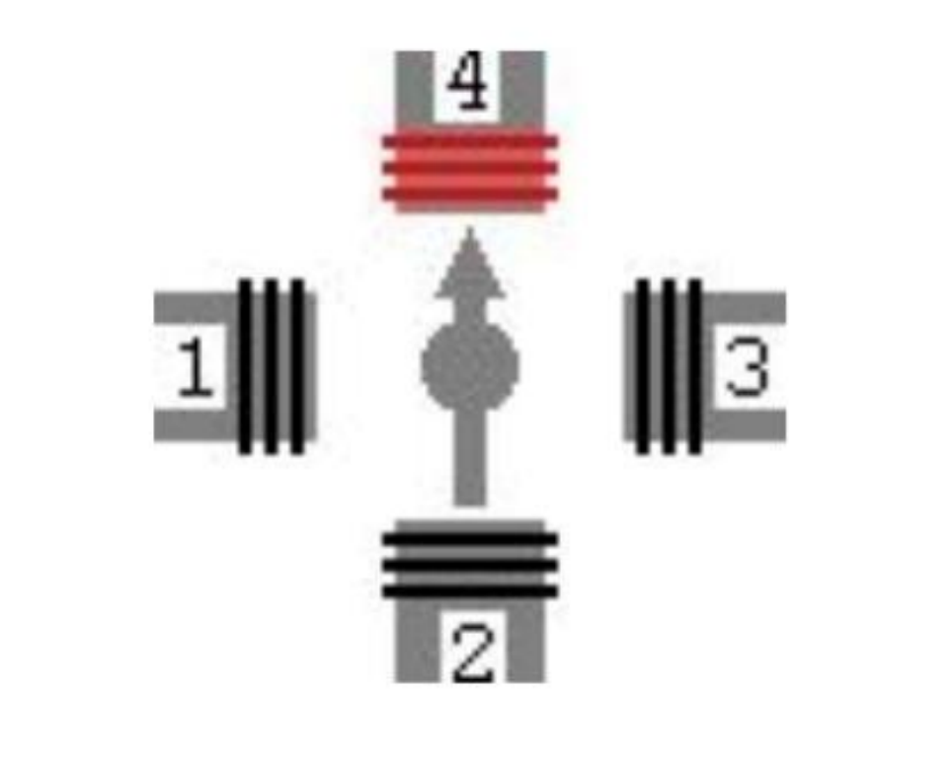
MOTORES PASO A PASO
Modos de operación: wave drive
■ Se energiza una sola fase a la vez.
■ Es el método menos usado en la práctica, porque es muy ineficiente y produce el menor torque disponible.
Paso | A | B | C | D
1 | 1 | 0 | 0 | 0
2 | 0 | 1 | 0 | 0
3 | 0 | 0 | 1 | 0
4 | 0 | 0 | 0 | 1
39

Slide 40
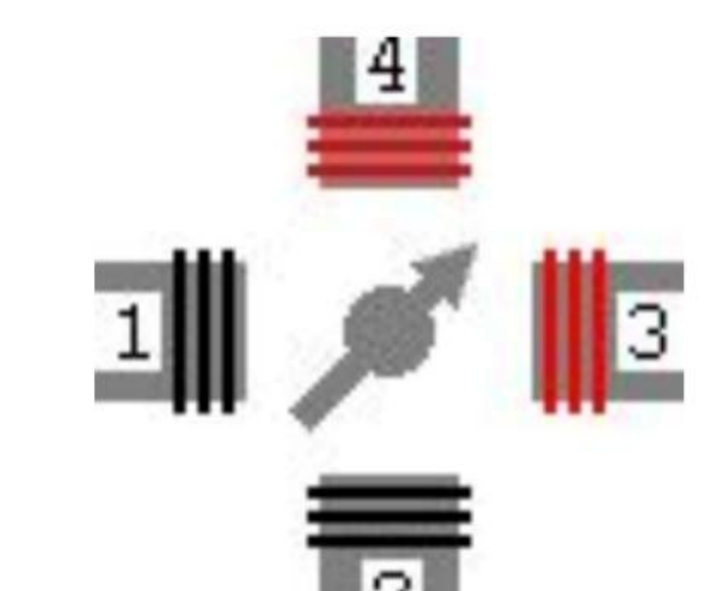
MOTORES PASO A PASO
Modos de operación: full step
■ Se energizan ambas fases constantemente, generando en todas las posiciones el torque completo.
■ En motores unipolares se opera en este modo energizando una sola fase de cada bobina.
■ En motores bipolares se energizan ambas bobinas para lograr el full step.
Paso | A | B | C | D
1 | 1 | 1 | 0 | 0
2 | 0 | 1 | 1 | 0
3 | 0 | 0 | 1 | 1
4 | 1 | 0 | 0 | 1
40

Slide 41
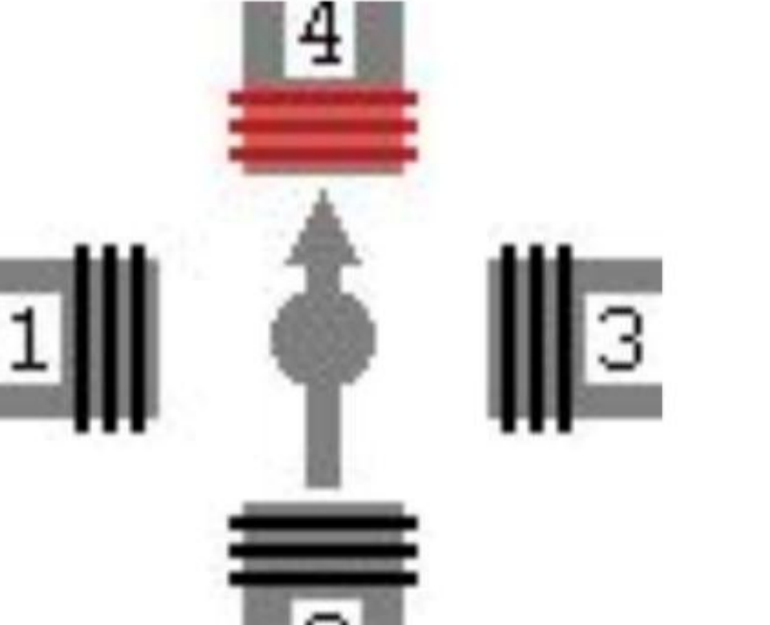
MOTORES PASO A PASO
Modos de operación: half step
■ Se energiza una bobina, luego dos, y luego una de nuevo. Alternar entre una y dos fases le da al motor mayor resolución.
■ Un motor de 200 pasos operando en este modo tendrá 400 pasos, el doble de lo normal.
■ Sin embargo, el torque variará dependiendo de cada paso. Algunos drivers compensan esto entregando mayor corriente en el paso de una sola fase.
Paso | A | B | C | D
1 | 1 | 0 | 0 | 0
2 | 1 | 1 | 0 | 0
3 | 0 | 1 | 0 | 0
4 | 0 | 1 | 1 | 0
5 | 0 | 0 | 1 | 0
6 | 0 | 0 | 1 | 1
7 | 0 | 0 | 0 | 1
8 | 1 | 0 | 0 | 1
41

Slide 42
MOTORES PASO A PASO
Implementación: algoritmo de secuencia
Inicio
secuencia_pasos.ino
int steps[4][4] = {
{1, 0, 0, 0},
{0, 1, 0, 0},
{0, 0, 1, 0},
{0, 0, 0, 1}
};
void loop() {
for (int i = 0; i < 4; i++) {
writePort(steps[i]);
delay(speedDelay); // control de velocidad
}
}
Leer arreglo
de pasos [i]
Energizar
bobinas
Esperar
(delay)
¿i < 4?
Sí
Siguiente paso
42
Notes:
La velocidad es función de la frecuencia del bucle: a menor delay, mayor velocidad.

Slide 43
MOTORES PASO A PASO
Motor paso a paso: ventajas y desventajas
Ventajas
Alta precisión y fácil control.
Se controla mediante pulsos.
Permite controlar posición, velocidad y sentido de giro.
Alto torque desde el arranque.
Ofrece torque de retención y torque de movimiento.
Desventajas
Puede presentar resonancia si no se controla adecuadamente.
No es fácil de operar a grandes velocidades.
El consumo de corriente es independiente de la carga: siempre consume la corriente máxima, por lo que tiende a calentarse.
43

Slide 44
MOTORES PASO A PASO
Ventajas y desventajas en detalle
A favor
Compatible con sistemas digitales; se integra fácilmente con otros componentes digitales.
No requiere sensores para posicionamiento ni detección de velocidad: funciona en lazo abierto.
Sin problemas de inestabilidad ni necesidad de transductores de retroalimentación.
Puede mover cargas inerciales y de fricción variadas; actúa como transductor de posición.
Económico, fácil de usar, se detiene ante mal funcionamiento o interferencia.
Buen par a baja velocidad, alta repetibilidad y larga duración; resiste sobrecargas mecánicas.
En contra
Baja eficiencia: consume potencia máxima sin importar la carga.
Si la velocidad aumenta, el par disponible disminuye.
Tiende a calentarse durante su operación a alto rendimiento.
Potencia de salida baja en comparación con el tamaño del motor.
Precisión reducida cuando trabaja a carga completa.
44

Slide 45
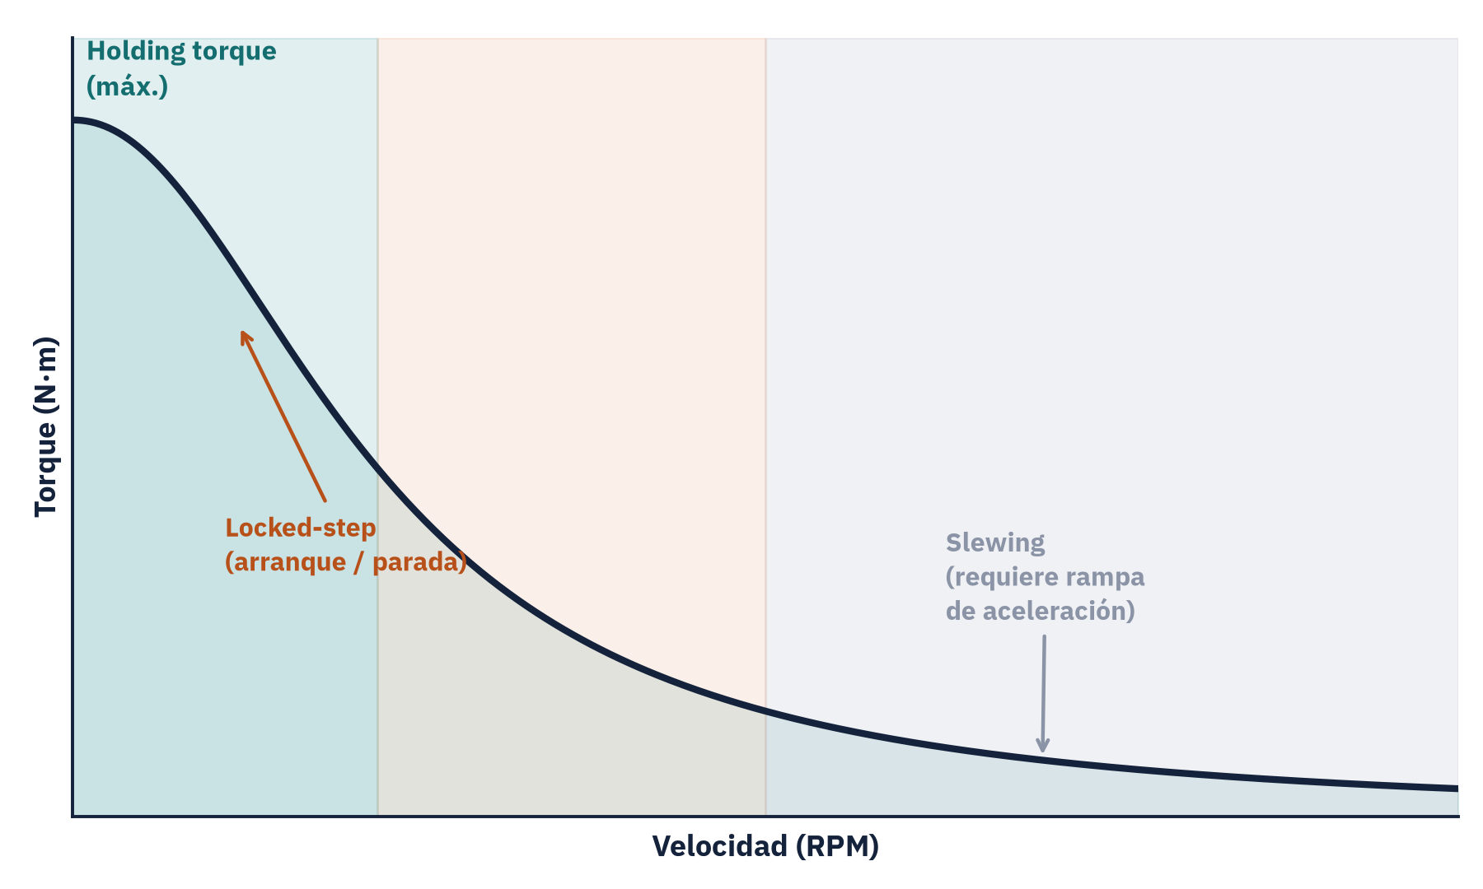
MOTORES PASO A PASO
Limitación crítica: curva torque-velocidad
45
Notes:
Gráfica generada nativamente (matplotlib). Alerta: el torque cae drásticamente a alta velocidad.

Slide 46
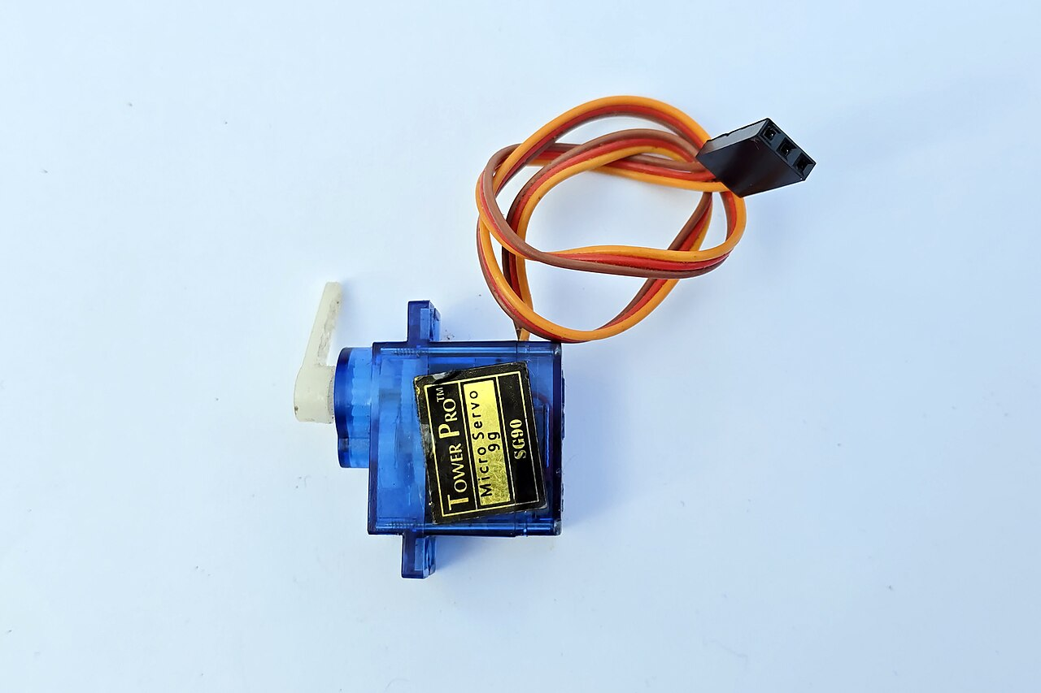
05
Servomotores
Cuando la posición importa: control de lazo cerrado con retroalimentación.
Foto: Suyash Dwivedi — CC BY-SA 4.0 (Wikimedia Commons)

Slide 47
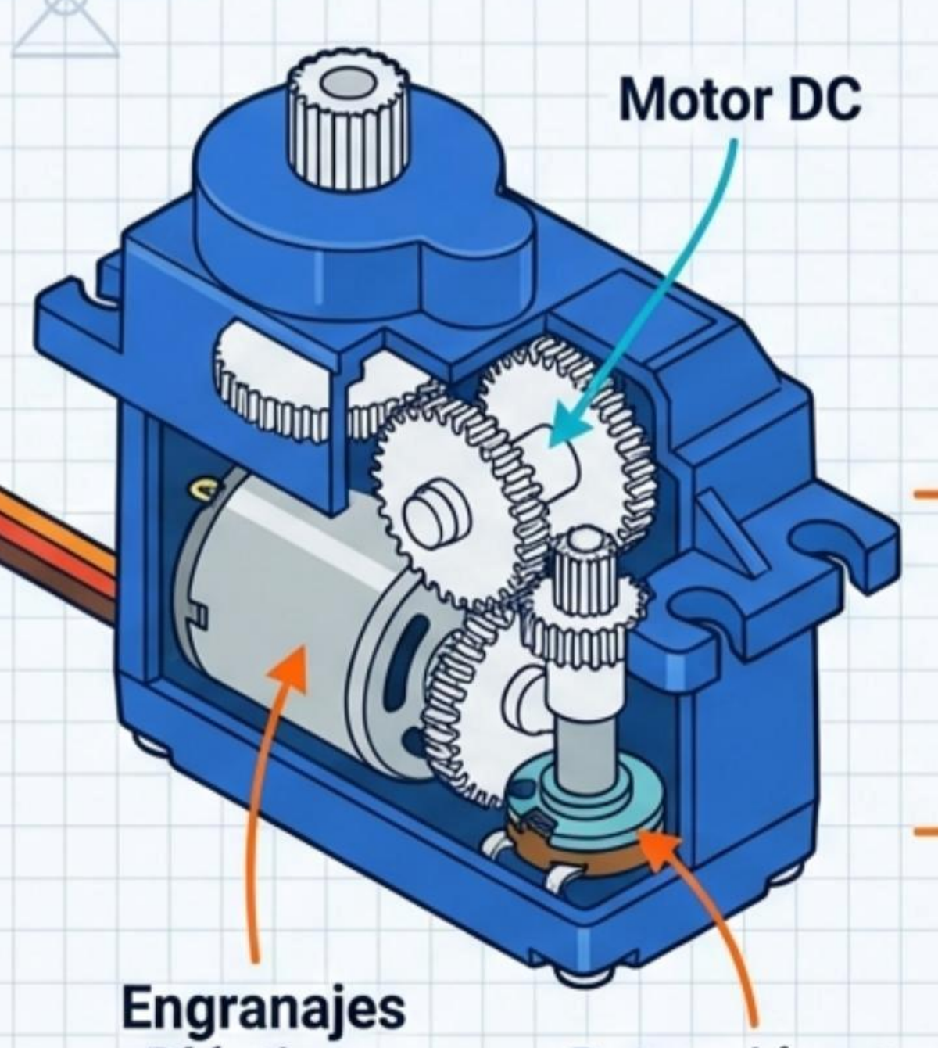
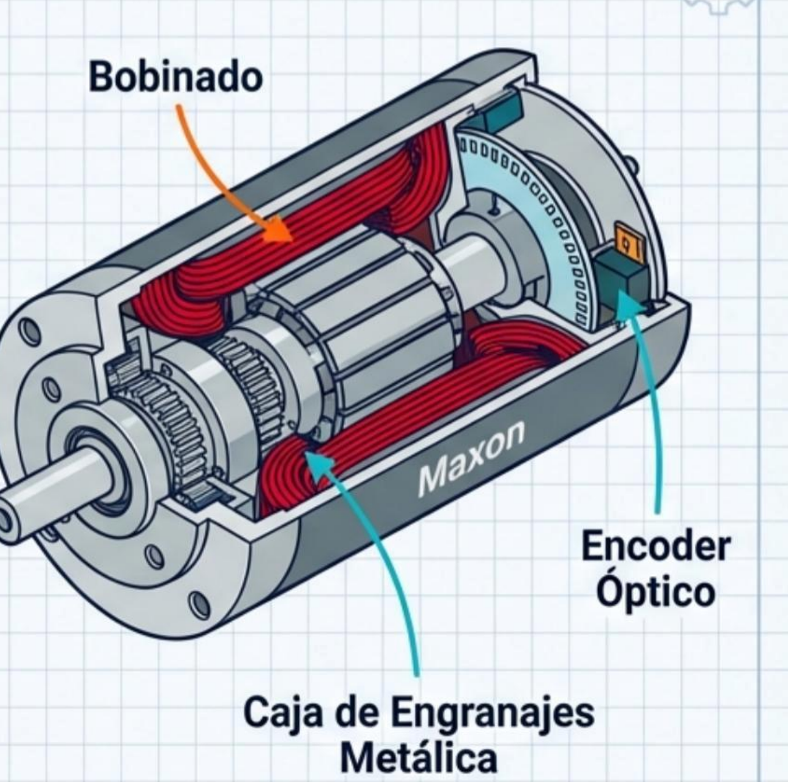
SERVOMOTORES
Anatomía de lazo cerrado
La “santísima trinidad” de componentes de un servo
1. Actuador (motor DC)
2. Transmisión (caja de engranajes)
3. Feedback (potenciómetro / encoder)
47
Notes:
Ilustraciones recortadas del material original del curso (servo hobby y servo industrial Maxon).

Slide 48
SERVOMOTORES
Teoría de control: el lazo de feedback
Set point
(r)
Comparador
Error e = r - y
Controlador (PID)
Planta (motor + driver)
Variable de
proceso (y)
Sensor
■ El servo amplifica el voltaje proporcionalmente al error.
■ Si una fuerza externa mueve el brazo, el error aumenta y el motor lucha por regresar a la posición (rigidez o “stiffness”).
48

Slide 49
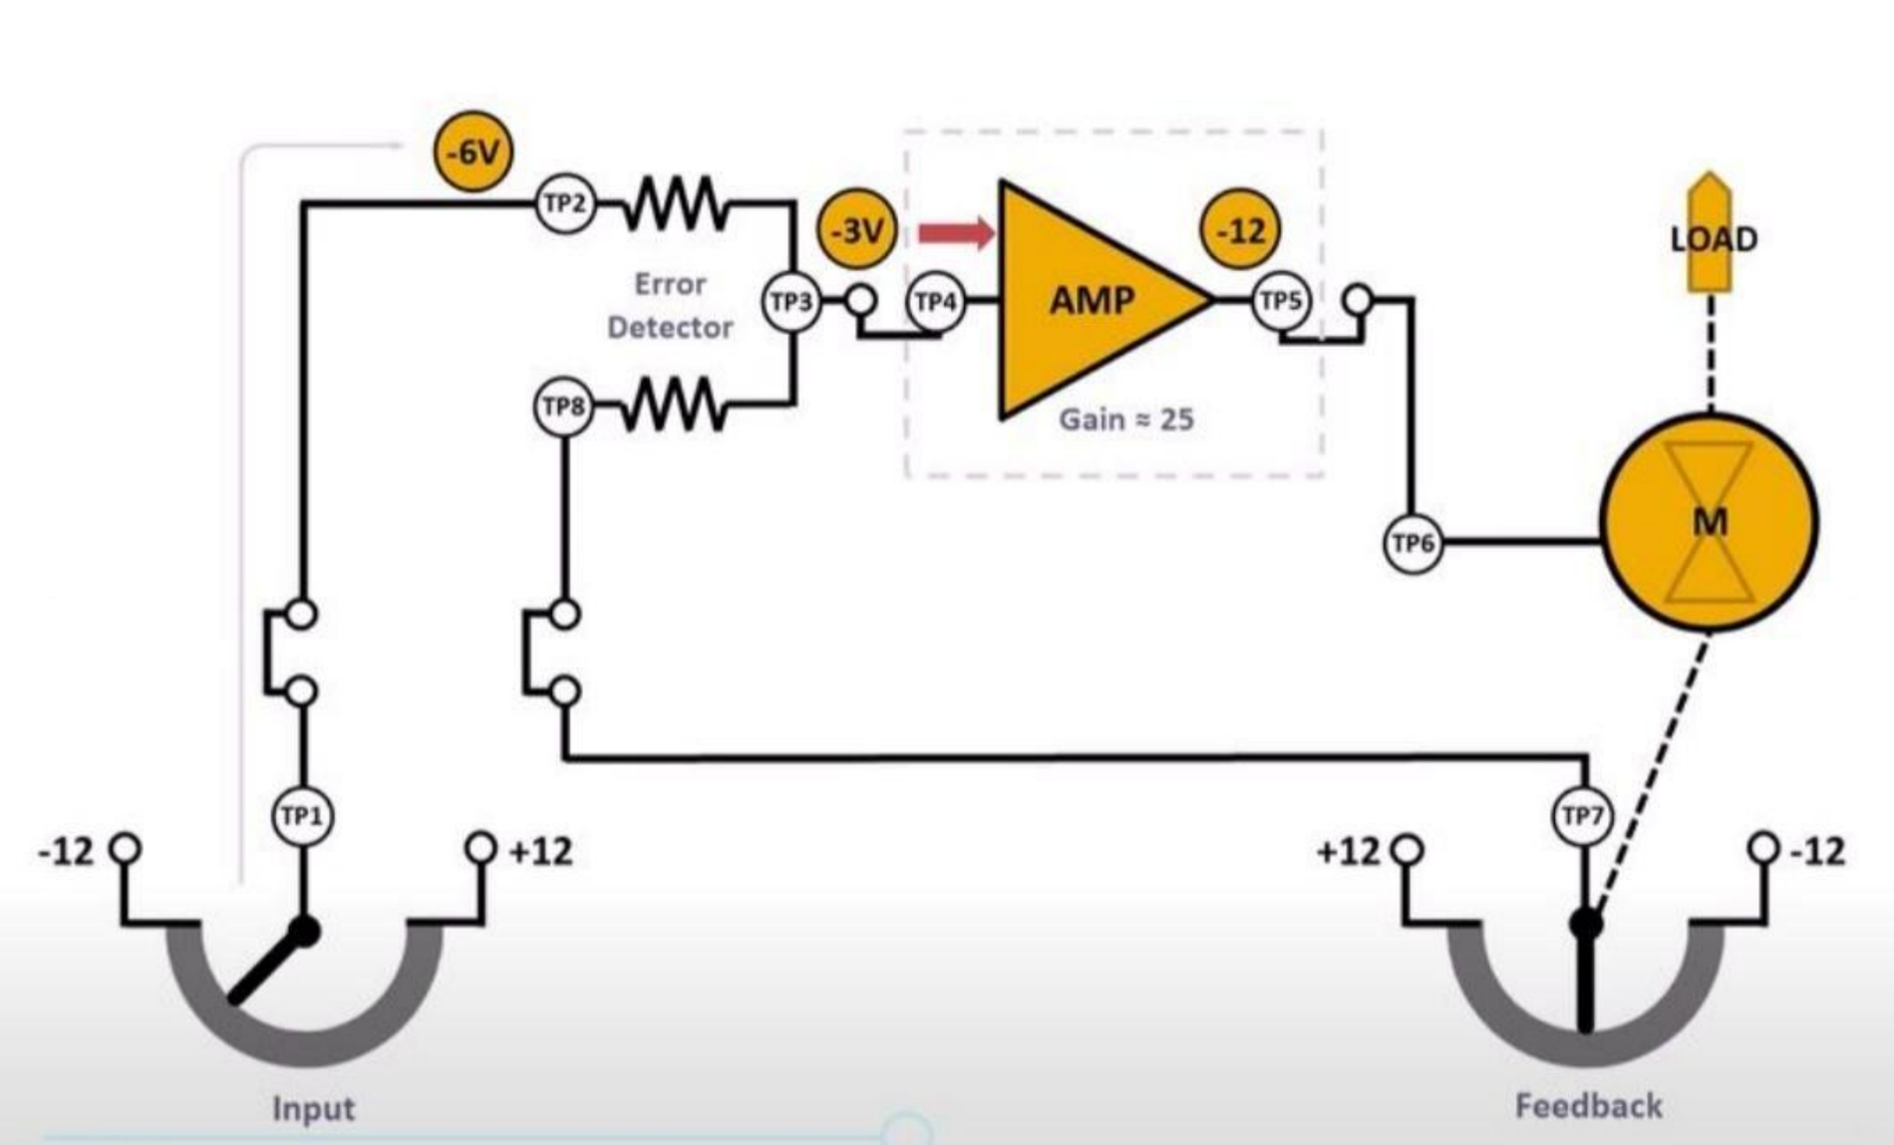
SERVOMOTORES
Circuito del servo analógico
49
Notes:
Diagrama recortado del material original del curso: detector de error, amplificador (ganancia ~25) y motor DC con retroalimentación por potenciómetro.

Slide 50
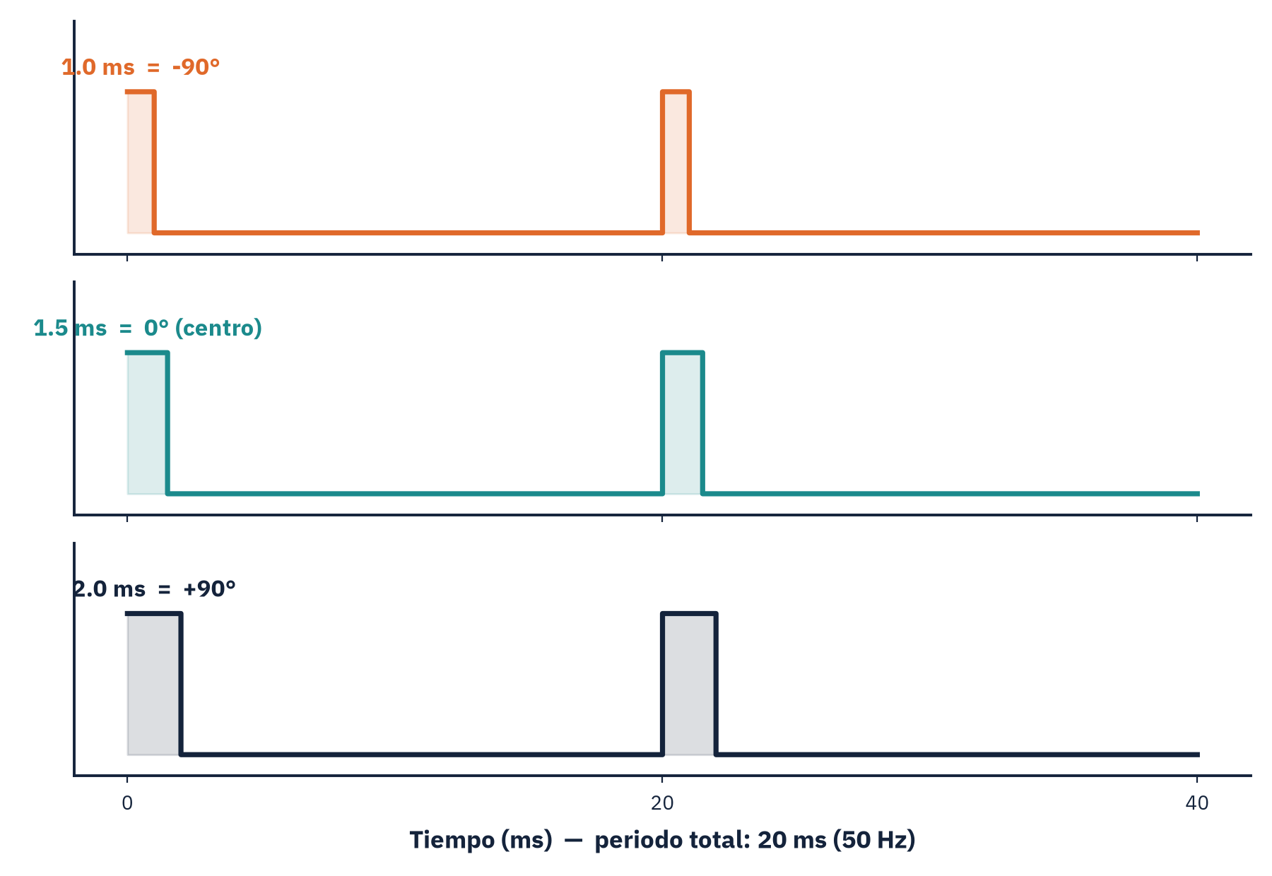
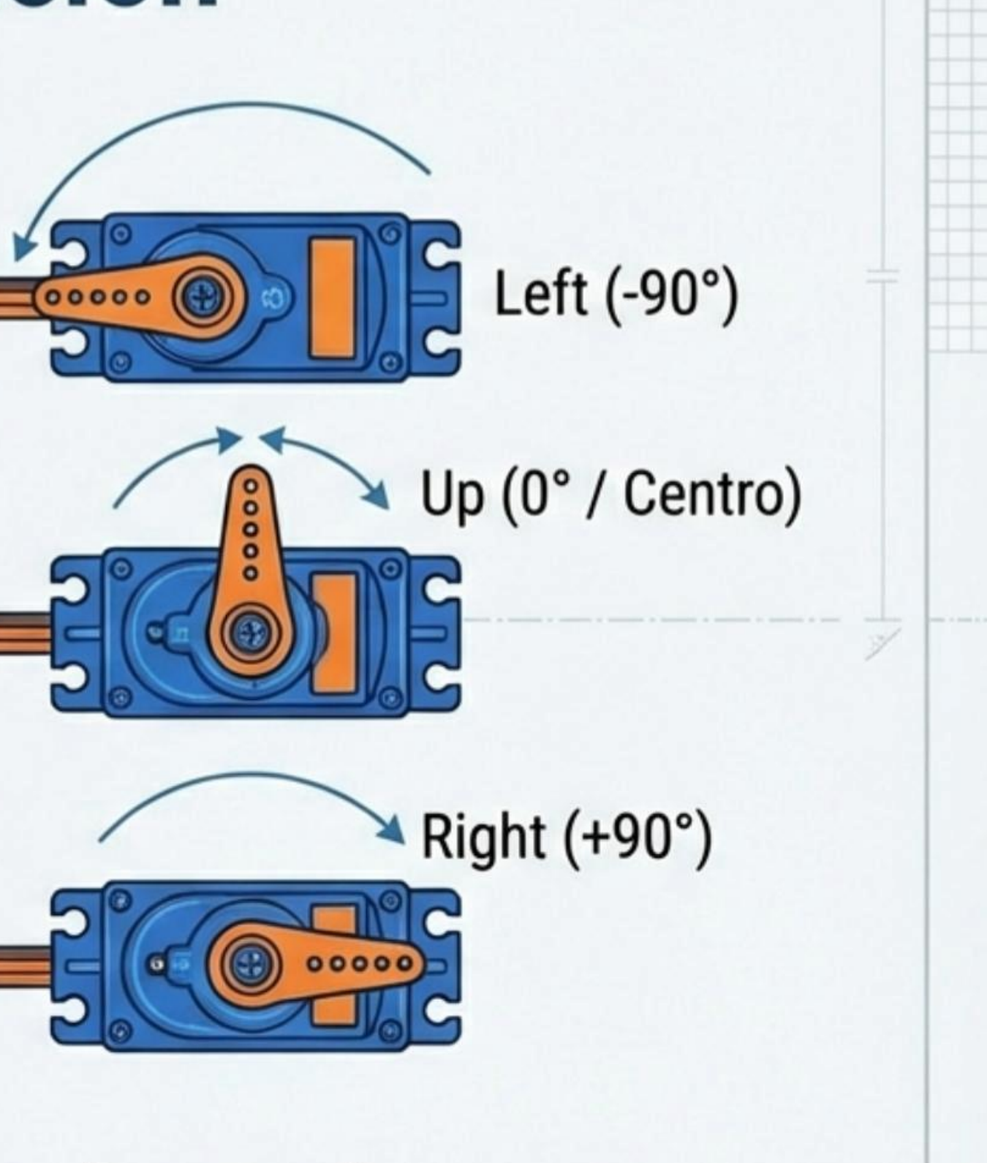
SERVOMOTORES
La señal de control: PWM por posición
El ancho del pulso codifica la posición angular, no la potencia. El motor solo lee el estado ALTO.
50
Notes:
Gráfica generada nativamente (matplotlib).

Slide 51
SERVOMOTORES
Clasificación: hobby (RC) vs. industrial
Hobby (RC)
Feedback: potenciómetro (desgaste mecánico). Rango: 0-180°.
Interfaz: 3 cables (VCC, GND, señal). Uso: prototipado, grippers ligeros.
Industrial
Feedback: encoder óptico/magnético (alta precisión). Rango: rotación continua multiturno.
Interfaz: bus industrial (CAN, EtherCAT). Uso: brazos robóticos 6-DOF, CNC.
51
Notes:
Foto SG90: Suyash Dwivedi — CC BY-SA 4.0 (Wikimedia Commons). Servo industrial: ilustración del material original del curso.

Slide 52
SERVOMOTORES
Código de ejemplo: mapeo y control
mapeo_servo.ino
int angle = 90; // Objetivo en grados
// Mapear angulo a microsegundos (PWM)
// 0 grados -> 1000us, 180 grados -> 2000us
int pulseWidth = map(angle, 0, 180, 1000, 2000);
// Generar pulso manual
digitalWrite(servoPin, HIGH);
delayMicroseconds(pulseWidth);
digitalWrite(servoPin, LOW);
delay(20 - (pulseWidth / 1000)); // completar ciclo de 20ms
Nota: en la práctica, librerías como <Servo.h> manejan estas interrupciones automáticamente.
52

Slide 53
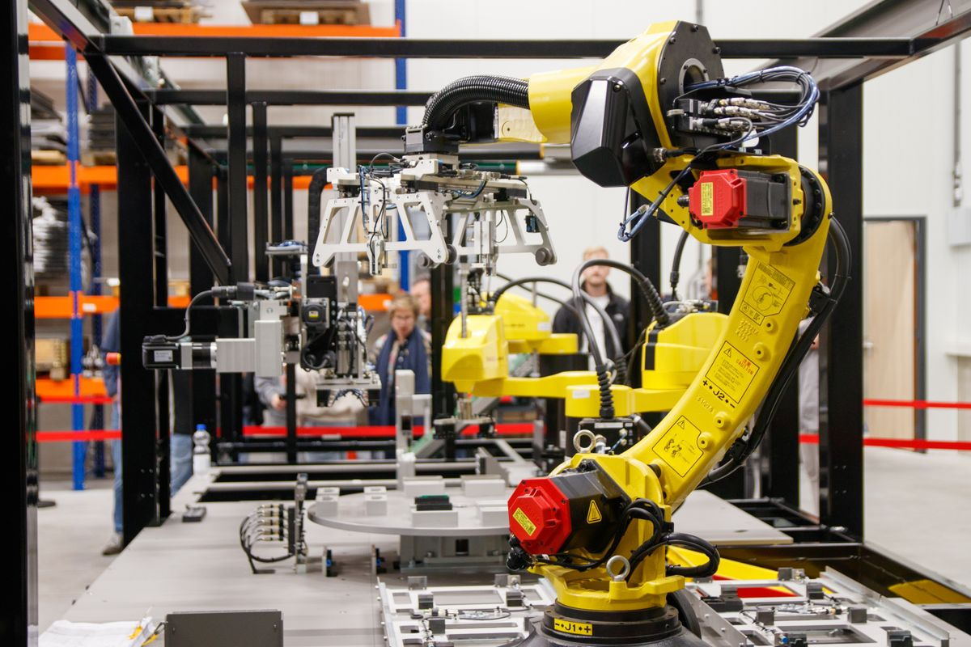
06
¿Cuál elegir?
Stepper o servo: la decisión depende de la carga, la precisión requerida y el presupuesto.
Foto: Freek Wolsink — Pexels License

Slide 54
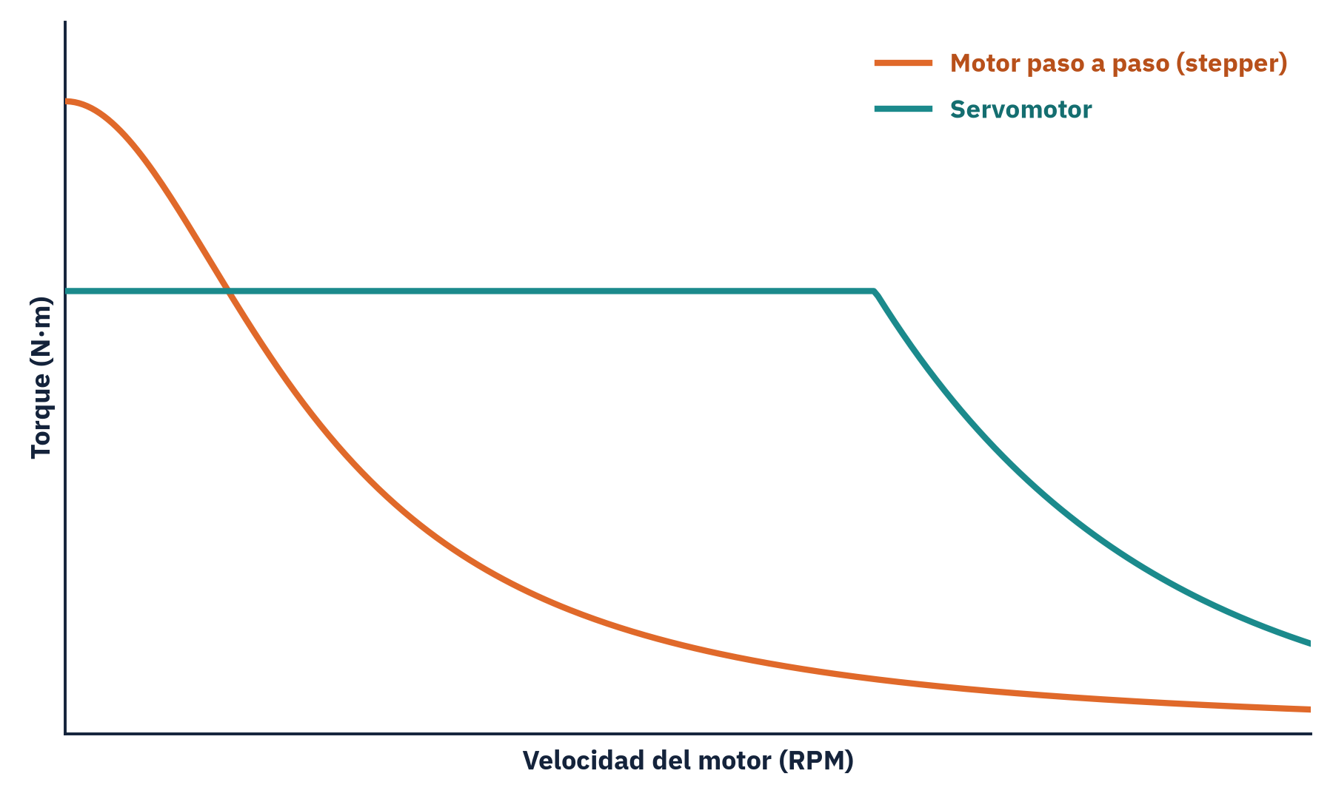
COMPARATIVA Y SELECCIÓN
Comparativa de rendimiento: torque vs. velocidad
Stepper = fuerza estática. Servo = fuerza dinámica.
54
Notes:
Gráfica generada nativamente (matplotlib).

Slide 55
COMPARATIVA Y SELECCIÓN
Resumen técnico: ¿cuál elegir?
Característica | Motor paso a paso (stepper) | Servomotor
Control | Lazo abierto (open loop) | Lazo cerrado (closed loop)
Feedback | Ninguno (posible pérdida de pasos) | Encoder (autocorrección)
Torque | Alto en el arranque, bajo en velocidad | Constante y dinámico
Estabilidad | Vibración / resonancia | Alta estabilidad (PID)
Costo | Bajo / simple | Alto / complejo
55

Slide 56

COMPARATIVA Y SELECCIÓN
Escenarios de aplicación
Impresora 3D / CNC
Elección: stepper. Cargas predecibles, necesidad de precisión geométrica y bajo costo.
Brazo robótico industrial
Elección: servo. Cargas variables (inercia), requiere alta velocidad, aceleración y seguridad (detección de colisión).
56
Notes:
Foto impresora 3D: Jakub Zerdzicki (Pexels License). Foto brazo robótico: Freek Wolsink (Pexels License).

Slide 57
COMPARATIVA Y SELECCIÓN
Selección de un motor: 11 criterios
01
Torque de arranque
02
Máxima velocidad
03
Rango de velocidad
04
Variación torque-velocidad
05
Reversibilidad
06
Ciclo de trabajo operativo
07
Potencia requerida
08
Alimentación
09
Control preciso de posición
10
Control preciso de velocidad
11
¿Se requiere transmisión o engranaje?
57

